Slide 1


화학물질관리법의 이해
화관법·화평법 및 환구법 주요내용
대구지방환경청
화학안전관리단

Slide 2
목 차
화학물질관리법
화학물질의 등록 및 평가 등에 관한 법률
환경오염피해 배상책임 및 구제에 관한 법률

Slide 3
1. 화학물질관리법

Slide 4
1-1. 화관법 개요

Slide 5
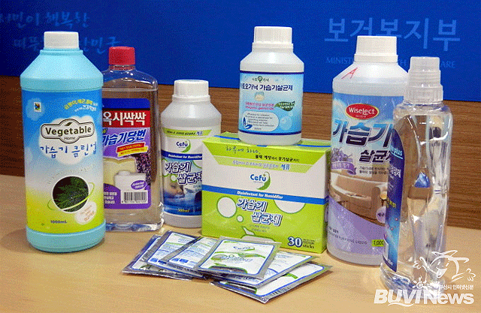
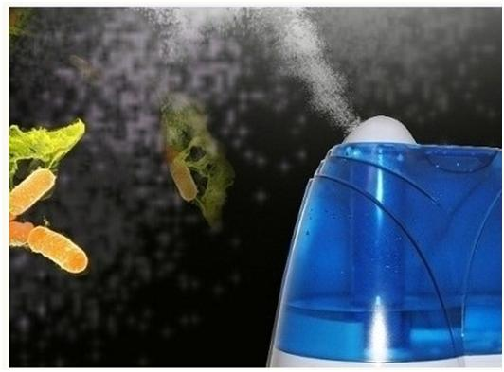
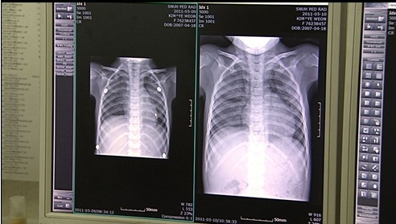
화관법 개정 배경
가습기 살균제 피해
화학물질관련법 제 ∙개정 배경
1994 년 ㈜유공 가습기 살균제 최초 판매
2006년 원인미상 호흡부전증 환자 동시입원
2011년
- 4월 급성호흡부진 임산부 환자 입원
- 5 월 34세 여성환자 등 4명 사망
- 8월 폐질환 원인 추정(질병관리본부)
- 11월 강제수거명령(질병관리본부, 6종)
2012년
- 1월 제조사 및 국가대상 손배소 제기
- 2월 폐손상원인 최종확인(질병관리본부)
- 7월 제조사 고발 및 과징금 부과(공정위)
2014년
- 3월 환경성질환 지정(환경부)
- 4월 가습기 피해 인정 및 지원 고시 제정

Slide 6
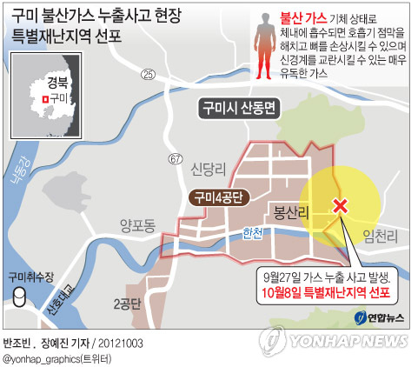
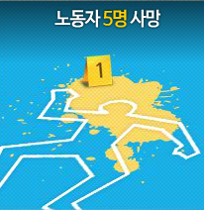
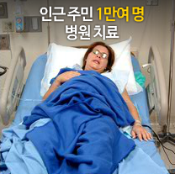
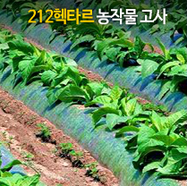
화관법 개정 배경
휴브글로벌 구미공장 불산누출 사고(’12.9)
27일 불산 누출사고 발생 (15:43)
사고 경계경보 발령(환경부)
  주민대피명령(대구환경청)
  사고 심각단계 발령(환경부)
탱크로리 불산밸브 차단(23:40)
28일 사고 심각단계 해제(환경부)
상황종료(16:30)
10월8일 특별재난지역 선포

Slide 7
화관법 개정 배경
유해화학물질관리법
화학물질관리법
(화평법)
화학물질등록•평가
∙ 화학물질 정보부족
∙ 화학물질 정보전달부재
∙ 생활화학물질(가습기 사고)
∙구미불산사고, 화학사고 지속 발생
∙ 산재사고 OECD 최다
2013년 5월 22일 법안제정공포
2013년 6월 4일 법률개정공포
2015년 1월 1일 시행

Slide 8
화학물질관리 법률체계 변화
유
해
화
학
물
질
관
리
법
~
2
0
1
4
화학물질 등록
2
0
1
5
~
화학물질 등록평가 등에 관한 법률
(화평법)
화학물질 평가
유해화학물질 지정
화학물질 관리법
(화관법)
유해화학물질 및 취급자 관리
취급시설관리, 사고예방/대응
품공법
유해화학물질 함유제품 관리

Slide 9
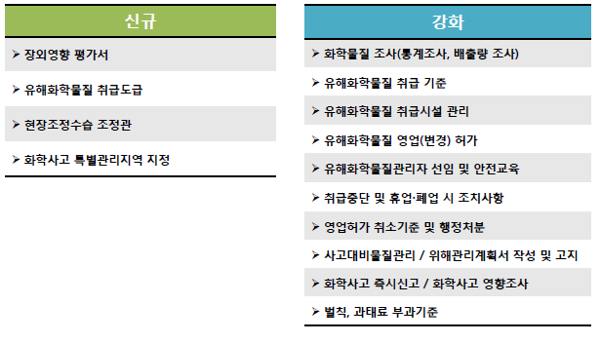
화관법 주요 변경내용

Slide 10
개정 전·후 법조문 비교
유해법 |  |  | 화관법
총 5장 5절 63조 |  |  | 총 7장 6절 64조
제1장 | 총칙(제1조~제8조) |  | 제1장 | 총칙(제1조~제8조)
제2장 | 화학물질의 유해성심사 및 위해성평가 등 제1절 : 화학물질의 유해성심사 등(제9조~제16조) 제2절 : 화학물질의 위해성평가 등(제17조~제18조) |  | 제2장 | 화학물질의 통계조사 및 정보공개 등 (제9조~제12조)
제3장 | 유해화학물질의 안전관리 등 제1절 : 유독물 등의 관리(제19조~제31조) 제2절 : 취급제한, 금지물질의 관리(제32조~제37조) 제3절 : 화학물질 사고대비 및 대응(제38조~제43조2) |  | 제3장 | 유해화학물질의 안전관리 제1절 : 유해화학물질 취급기준 등(제13조~제22조) 제2절 : 유해화학물질 취급시설의 설치∙운영 등(제23조~제26조)
 |  |  | 제4장 | 유해화학물질 영업자 제1절 : 유해화학물질 영업구분 및 영업허가(제27조~제30조) 제2절 : 유해화학물질 영업자에 대한 관리(제31조~제38조)
 |  |  | 제5장 | 화학사고의 대비 및 대응 등 제1절 : 사고대비물질의 지정 등(제39조~제42조) 제2절 : 화학사고의 대응 등(제43조~제47조)
제4장 | 보칙(제44조~제56조의2) |  | 제6장 | 보칙(제48조~제56조)
제5장 | 벌칙(제57조~제63조) |  | 제7장 | 벌칙(제57조~제64조)
유해법
유해화학물질 영업자 중심의 관리
화관법
유해화학물질 영업자 관리
유해화학물질 관리
유해화학물질 취급시설 관리
유해화학물질 취급자 관리

Slide 11
화관법 주요 구성
제1장 총 칙 |  |  | 제1조 ～ 제8조 | - 목적, 정의, 적용범위, 국가 등의 책무 - 화학물질 관리에 관한 기본계획, 화학물질관리위원회 등
제2장 화학물질의 통계조사 및 정보공개 등 |  |  | 제9조 ～ 제12조 | - 화학물질확인 - 화학물질 통계조사 및 정보체계 구축․운영 - 화학물질 배출량 조사 - 화학물질 조사결과 및 정보의 공개
제3장 유해화학물질의 안전관리 | 제1절 유해화학물질 취급기준 등 |  | 제13조 ～ 제22조 | - 유해화학물질 취급기준 - 취급자의 개인보호장구 착용 - 유해화학물질의 진열․보관량 제한 등 - 유해화학물질의 표시 등 - 유해화학물질의 제조․수입 등의 중지 등 - 금지물질의 취급금지 - 허가물질의 제조․수입․사용․허가 등 - 제한물질 수입허가 및 유독물질 수입신고 등 - 제한물질 또는 금지물질의 수출승인 등 - 환각물질의 흡입 등의 금지
 | 제2절 유해화학물질 취급시설의 설치․운영 등 |  | 제23조 ～ 제26조 | - 화학사고 장외영향평가서의 작성․제출 - 취급시설의 배치․설치 및 관리기준 등 - 취급시설 개선명령 등 - 취급시설 등의 자체 점검
제4장 유해화학물질 영업자 | 제1절 유해화학물질 영업구분 및 영업허가 |  | 제27조 ～ 제30조 | - 유해화학물질 영업의 구분 - 유해화학물질 영업허가 - 유해화학물질 영업허가의 면제 - 유해화학물질 영업자의 결격사유
 | 제2절 유해화학물질 영업자에 대한 관리 |  | 제31조 ～ 제38조 | - 유해화학물질 취급의 도급신고 등 - 유해화학물질관리자 - 유해화학물질 안전교육 - 유해화학물질 취급중단 및 휴업․폐업 등 - 유해화학물질 영업허가의 취소 등 - 영업정지 처분에 갈음하여 부과하는 과징금 처분 - 권리․의무의 승계 - 유해화학물질관리자 및 취급시설의 공동활용 승인 등
제5장 화학사고의 대비 및 대응 등 | 제1절 사고대비물질의 지정 등 |  | 제39조 ～ 제42조 | - 사고대비물질의 지정 - 위해관리계획서의 작성․제출 - 위해관리계획서의 지역사회 고지
 | 제2절 화학사고의 대응 등 |  | 제43조 ～ 제47조 | - 화학사고 발생신고 등 - 화학사고 현장 대응 - 화학사고 영향조사 - 조치명령 등 - 화학사고 특별관리지역의 지정
제6장 보 칙 |  |  | 제48조 ～ 제64조 | - 화학물질 종합정보시스템 구축․운영 - 보고 및 검사 등 - 서류의 기록․보존 - 청문 - 자료의 보호 - 화학물질 관리에 관한 협회 - 수수료 - 권한의 위임․위탁 - 벌칙 적용에서의 공무원 의제 - 벌칙, 양벌규정, 과태료

Slide 12
화관법 용어 정리(법2조)
용어 | 정 의
사고대비물질 | 화학물질 중에서 급성독성∙폭발성 등이 강하여 화학사고의 발생 가능성이 높거나 화학사고가 발생한 경우에 그 피해 규모가 클 것으로 우려되는 화학물질로서 화학사고 대비가 필요하다고 인정하여 환경부장관이 지정∙고시한 화학물질을 말한다.
유해화학물질 | 유독물질, 허가물질, 제한물질, 금지물질, 사고대비물질, 그 밖에 유해성 또는 위해성이 있거나 그러할 우려가 있는 화학물질을 말한다.
영업허가 | 유해화학물질 중 허가물질 및 금지물질을 제외한 나머지 물질에 대한 영업을 말한다.
취급시설 | 화학물질을 제조, 보관∙저장, 운반(항공기∙선박∙철도를 이용한 운반은 제외한다) 또는 사용하는 시설이나 설비를 말한다.
취급 | 화학물질을 제조, 수입, 판매, 보관∙저장, 운반 또는 사용하는 것을 말한다.
화학사고 | 시설의 교체 등 작업시 작업자의 과실, 시설 결함∙노후화, 자연재해, 운송사고 등으로 인하여 화학물질이 사람이나 환경에 유출∙누출되어 발생하는 일체의 상황을 말한다.

Slide 13
화관법 적용 제외(법3조)
1. 원자력안전법에 따른 방사성물질
2. 약사법에 따른 의약품 및 의약외품
3. 마약류 관리에 관한 법률에 따른 마약류
4. 화장품법에 따른 화장품과 화장품에 사용하는 원료
5. 농약관리법에 따른 농약과 원제(原劑)
6. 비료관리법에 따른 비료
7. 식품위생법에 따른 식품, 식품첨가물, 기구 및 용기ㆍ포장
8. 사료관리법에 따른 사료
9. 총포∙도검∙화약류 등 단속법에 따른 화약류
10. 군수품관리법 및 방위사업법에 따른 군수품(군수품관리법에 따른 통상품(通常品)은 제외한다. (通常品 ↔ 戰備品).
11. 건강기능식품에 관한 법률에 따른 건강기능식품
12. 의료기기법에 따른 의료기기
13. 고압가스안전관리법에 따른 독성가스
예외적 적용(법3조)
위 2~13호에 따른 화학물질의 관리 및 화학사고 대응에 관하여 해당 법률에 규정이 없으면 이 법을 적용
위 13호에 해당하는 독성가스의 경우 제9조(화학물질 확인), 제10조(통계조사), 제11조(배출량조사), 제41조(위해관리계획서 작성·제출) 등은 이 법을 적용

Slide 14
화관법 관리 체계
구분
유해화학물질
일반화학물질
유독물질
(809종)
제한물질
(12종)
사고대비물질
(97종)
금지물질
(60종)
허가물질
(미지정)
취급자
확인명세서 / 통계조사 / 배출량조사 / 화학사고 즉시신고
취급기준 / 진열보관∙운반계획서 / 유해화학물질 표시 / 실적보고
수입신고
수입허가 / 수출승인
관리기준 /
위해관리계획서
제조∙수입∙판매허가 / 수출승인
제조∙수입∙사용허가
취급시설
(설치 이전) 장외영향평가 / 배치∙설치기준 준수
(설치 이후) 설치검사 / 정기∙수시검사 / 안전진단 / 자체점검
영업자
영업허가 / 도급신고 / 관리자 선임신고
/ 안전교육 / 휴∙폐업 신고

Slide 15
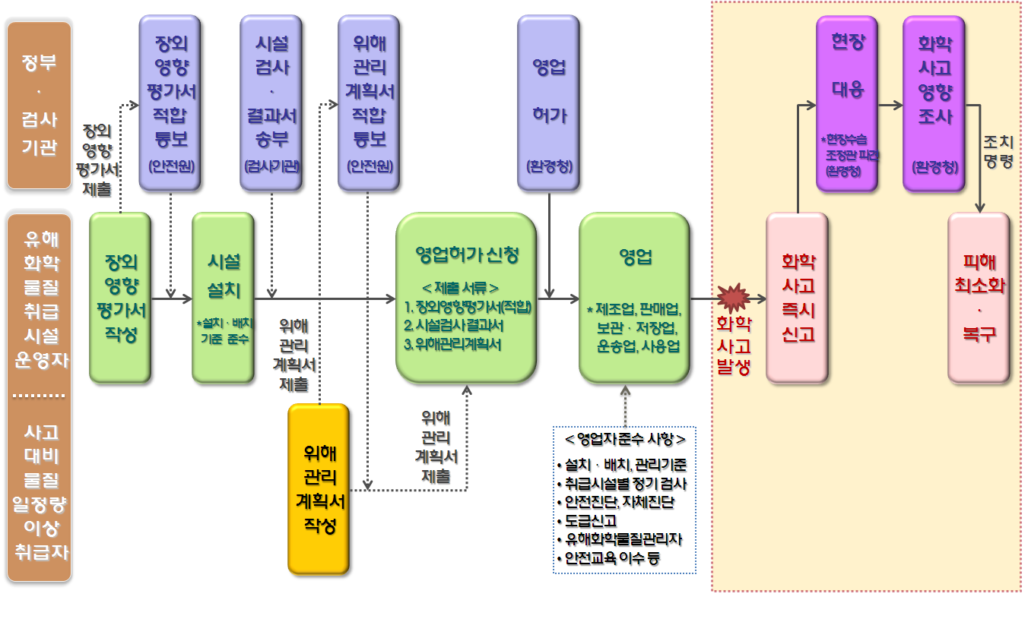
화학물질관리 체계도

Slide 16
화관법 주요 내용
선진 화학안전 관리제도 도입
취급시설 설치·배치기준, 장외영향평가, 위해관리계획
기업의 책임 강화
수급인의 위반행위는 도급인에 영향(벌칙은 미적용)
영업정지 갈음 과징금(매출액 대비 5% 이하)
사고대비물질 대상 위해관리계획
사고 유출시나리오, 응급조치계획, 피해복구 등
- 5년마다 수립, 매년 1회 이상 지역주민 고지
화학사고 대응체계 개편
즉시신고, 응급조치 및 현장수습조정관 파견
화학사고 원인규명, 영향조사, 복구조치 명령 등
유독물질 관리업무 환수

Slide 17
1-2. 화관법 주요내용

Slide 18
1- 2-1. 화학물질 통계조사 및 정보공개 등

Slide 19
화학물질 확인명세서(법9조)
확인대상 및 방법(법9조, 규칙2조)
모든 화학물질 을 제조 또는 수입하려는 자는 제조 또는 수입하기 전에 확인명세서와 확인에 이용한 서류를 첨부하여 화학물질관리협회에 제출
다만, 시험용∙연구용∙검사용 시약, 시범 생산용 등 시장출시에 직접적으로 관계되지
않는 화학물질은 제조 또는 수입 후 14일 이내에 제출 가능
(확인방법) 다음 중 어느 하나에 해당하는 자료에 의거하여 확인
제조나 수입하려는 제품을 구성하는 화학물질명, 함량, CAS번호 등을 적은 서류(성분명세서) 제조자ㆍ수출자 또는 확인을 위임 받은 자가 제공하는 화학물질확인 관련 서류 확인증명서
확인내용 및 제출서류(법9조, 규칙2조/3조)
(확인내용) 아래 각 호에 해당하는 지 여부를 스스로 확인
(증명서발급) 필요한 경우 확인증명서를 발급, 이 경우 확인명세서 제출은 면제
1.「화평법」에 따른 기존화학물질 2.「화평법」에 따른 신규화학물질 3. 유독물질 | 4. 허가물질 5. 제한물질, 금지물질 6. 사고대비물질
미제출 또는 거짓으로 제출한 경우 1천만원 이하의 과태료

Slide 20
화학물질 확인명세서(법9조)
【 화학물질 확인명세서 제출대상 예시 】
∙ 국내에서 제조한 화학물질(제품)을 수출 후 재수입하는 경우 → 제출대상 ∙ 국내제조자가 수출한 화학물질(제품)을 반품 받는 경우 → 제출대상 ∙ 국내제품을 외국에서 구매하여 수입하는 경우 → 제출대상 ∙ 보세구역에서 화학물질을 제조하거나 수입하는 경우 → 제출대상 ※ 보세구역에서 화학물질 확인을 받은 화학물질(제품)을 통관절차를 거쳐 국내로 반입하는 경우 → 제출대상 아님 ∙ 해외우편을 통해 화학물질(제품)을 받고자 할 경우 → 제출대상
화학물질 제조·수입자 | 명세서 및 확인자료 제출 | 한국화학물질 관리협회 | 미제출자 통보 (분기별) | 지방(유역) 환경청 | 지도·점검 | 명세서 미제출 사업장
<화학물질 확인제도 업무 흐름도>

Slide 21
화학물질확인 제외대상
「화학물질확인 제외기준」(환경부고시 제2015-162호, ’15.9.1)
1. 특정한 고체 형태로 일정한 기능을 발휘하는 제품에 함유되어 그 사용과정에서 함유된 화학물질이 유출되지 않는 경우
2. 기계에 내장되어 수입되는 화학물질 및 시험운전용으로 기계 또는 장치류와 함께 수입되는 화학물질에 해당하는 경우(단, 별도로 화학물질 그 자체로 수입하는 경우는 제외한다)
3. 다른 화학물질을 제조하는 과정에서 생성되어 그 화학공정에서 전량 사용되는 화학물질로서 제조되는 설비로부터 의도적으로 제거·분리되지 않는 경우
4. 공기, 수분, 미생물 또는 햇빛과 같은 환경적 요인에 노출되어 우발적으로 일어나는 화학반응으로부터 생성되는 경우
5. 위해성이 매우 낮다는 충분한 정보가 알려져 있는 기존화학물질로서 「화학물질 제조 등의 보고 제외대상 기존화학물질」(환경부고시 2014-239호)의 별표 1에서 정하는 물질인 경우
6. 자연상태에서 존재하는 물질을 변형시켰으나 화학적인 구조가 변경되지 않는 물질 등 「화학물질 제조 등의 보고 제외대상 기존화학물질」(환경부고시 2014-239호) 별표 2에서 정하는 물질인 경우(단, 유해화학물질인 경우는 제외한다)
7. 개인이 일상생활에서 소비할 목적으로 수입하는 경우(단, 유해화학물질인 경우는 제외한다)

Slide 22
화학물질 통계·배출량조사(법10~12조)
통계 조사 | 대상물질 | 1톤/년 초과 화학물질, 100kg/년 초과 유해화학물질
 | 대상업체 | 화학물질 제조, 수출입, 보관·저장, 사용업체
 | 조사주기 | 2년 주기(2015~)
 | 조사기관 | 지방환경관서 (화학물질안전원/협회)
 | 제출방법 및 기한 | 화학물질 통계조사 시스템, 9월30일까지
배출량 조사 | 대상물질 | 415종 (Ⅰ그룹(16종) : 1톤/년 이상, Ⅱ그룹(399종) : 10톤/년 이상)
 | 대상업체 | 39개 업종, 대기·수질배출시설 설치허가·신고 사업장
 | 조사주기 | 매년
 | 조사기관 | 지방환경관서 (화학물질안전원/협회)
 | 제출방법 및 기한 | 화학물질 배출량 보고시스템, 4월30일까지
조사결과 공개 |  | 최대한 공개 (영업비밀 등 제외)
미제출 또는 거짓으로 제출한 경우 1천만원 이하의 과태료

Slide 23
1-2-2. 유해화학물질 취급기준

Slide 24
유해화학물질 취급기준(법13조)
취급기준 준수
일반취급기준(법13조)
누구든지(취급량, 허가여부와 무관) 유해화학물질을 취급하는 경우 아래의 기준 준수
유해화학물질 취급시설이 본래의 성능을 발휘할 수 있도록 적절하게 유지․관리할 것 유해화학물질의 취급과정에서 안전사고가 발생하지 않도록 예방대책을 강구하고, 화학사고가 발생하면 응급조치를 할 수 있는 방재장비와 약품을 갖추어 둘 것 유해화학물질을 보관․저장하는 경우 종류가 다른 유해화학물질을 혼합 보관․저장하지 말 것 유해화학물질을 차에 싣거나 내릴 때나 다른 유해화학물질 취급시설로 옮길 때에는 제32조에 따른 유해화학물질관리자가 참여하도록 할 것 유해화학물질을 운반하는 자는 제32조에 따른 유해화학물질관리자 또는 제33조제1항에 따른 유해화학물질 안전교육을 받은 자일 것 그 밖에 환경부령으로 정하는 사항
세부취급기준(규칙8조, 별표1)
공통기준 – 유해화학물질 취급자가 준수해야 할 세부기준 46항목을 규정
개별기준 – 유해화학물질 332종에 대한 개별 물질별 취급기준을 규정
(화학물질안전원 고시 ‘유해화학물질별 구체적인 취급기준에 관한 규정’)
※ (유예기간) 기존 취급자는 ‘16.12.31.까지 시설.장비.설비 취급기준을 준수

Slide 25
유해화학물질 취급기준(법13조)
유해화학물질 개별 취급기준 (안전원 고시, 예시)
번호 | 유해화학물질 명칭 | 취급기준
72 | 테트라클로로에틸렌[Tetrachloroethylene, 127-18-4] 및 이를 0.1%이상 함유한 혼합물질 | 1.가정용 세정제 및 에어러졸 용도로는 제조, 수입, 판매, 보관․저장, 운반, 사용을 절대하지 말 것 2.통풍이 잘 되는 그늘 및 서늘한 곳에 밀폐 보관할 것 3.강산화제, 수산화나트륨, 수산화 칼륨, 금속(바륨, 리튬, 베릴륨 등)과 격리 또는 분리하여 저장할 것 4.저장용기는 물리적인 손상에 견딜 수 있어야 할 것 5.국소배기장치를 가동할 것 6.열, 화염과 가까이 두지 말 것 7.취급 시 피부접촉을 피할 수 있는 방안을 마련할 것. 적절한 환기장치를 사용할 것
73 | 과산화 나트륨[Sodium peroxide; 1313-60-6] 및 이를 5% 이상 함유한 혼합물질 | 1. 강산(염산, 황산, 질산), 물, 분말상의 금속, 유기 또는 산화성물질과 격리 또는 분리하여 제조, 수입, 판매, 보관․저장, 운반, 사용을 할 것 2. 단단히 밀봉하여 서늘하고 통풍이 잘되는 장소에 저장․보관할 것 3. 취급시에는 국소배기장치를 가동할 것
위반시 영업정지 처분 가능, 3년 이하의 징역 또는 5천만원 이하의 벌금

Slide 26
개인보호구착용(법14조)
개인보호구 착용대상(법 제14조)
유해화학물질을 취급하는 자는 다음 각 호에 해당하는 경우 개인보호장구 착용
1. 기체의 유해화학물질을 취급하는 경우 2. 액체 유해화학물질에서 증기가 발생할 우려가 있는 경우 3. 고체상태의 유해화학물질에서 분말이나 미립자형태 등이 체류하거나 비산할 우려가 있는 경우 4. 그 밖에 환경부령으로 정하는 경우(규칙 제9조)
세부취급기준(규칙 제9조)
1. 실험실 등 실내 공간에서 유해화학물질을 취급하는 경우 2. 유해화학물질을 다른 취급시설로 이송하는 과정에서 안전조치를 하여야 하는 경우 3. 흡입독성이 있는 유해화학물질을 취급하는 경우 4. 유해화학물질을 하역하거나 적재하는 경우 5. 눈이나 피부 등에 자극성이 있는 유해화학물질을 취급하는 경우 6. 유해화학물질 취급시설의 정비·보수작업을 하는 경우 7. 그 밖에 유해화학물질 안전관리를 위하여 필요하다고 인정하여 환경부장관이 고시한 경우 ⇒ 유해화학물질 취급자의 개인보호장구 착용에 관한 규정(환경부고시 제2014-259호, ‘14.12.31) * 개인보호장구 종류 및 기준 : 사고대비물질은 동 고시에 규정, 그외는 산업안전보건법 등에 따름 * 화학사고 발생시 신속한 초기 대응조치를 위해 전면형 송기마스크 또는 공기호흡기 비치
영업허가 취소 또는 영업정지 처분 가능, 3년 이하의 징역 또는 5천만원 이하의 벌금

Slide 27
진열∙보관/운반량 제한(법15조)
진열·보관량 제한(규칙 제10조)
(대상) 유해화학물질을 취급하는 자가 판매를 위하여 진열·보관하고자 하는 경우
(절차) 진열·보관계획서 제출 → 지방환경청 → 현장확인 및 증명서 발급(10일 이내)
현행 | 화관법
진열·보관량 제한 유독물 500kg, 취급제한·금지물질 100kg | 진열·보관량 제한, 초과시 계획서 작성, 제출 유독물질 500kg, 그 외 유해화학물질 100kg
1회 운반량 제한(규칙 제11조)
(대상) 유해화학물질을 운반하는 자가 1회에 일정량 이상을 사업장 밖에서 운반하고자 하는 경우
(절차) 운반계획서 제출 → 지방환경청 → 사본 휴대(운반자, 운전기사 또는 호송자)
현행 | 화관법
1회 운반량 제한, 초과시 계획서 작성 유독물 5,000kg | 1회 운반량 제한, 초과시 계획서 작성, 제출 유독물질 5,000kg, 그 외 유해화학물질 3,000kg
영업허가 취소 또는 영업정지 처분 가능, 3년 이하의 징역 또는 5천만원 이하의 벌금

Slide 28
분류∙표시(법16조)
유해화학물질의 표시(규칙 제12조)
표시대상 및 내용
구분 | 현행 | 화관법
표시장소 | 보관·저장시설, 진열·보관장소, 운반차량(컨테이너, 이동식 탱크로리 포함), 용기·포장 | 보관·저장시설, 진열·보관장소, 운반차량(컨테이너, 이동식 탱크로리 포함), 용기·포장
표시대상 | 유독물 | 유해화학물질(유독물질, 허가물질, 제한물질, 금지물질, 사고대비물질)
표시내용 | 1. 유독물의 명칭 또는 제품명 2. 그림문자 3. 신호어 4. 유해위험문구 5. 예방조치문구 6. 공급자 정보 | 1. 유독물의 명칭 또는 제품명 2. 그림문자 3. 신호어 4. 유해위험문구 5. 예방조치문구 6. 공급자 정보 7. 국제연합번호(내부 용기·포장 제외)
※ (유예기간) 기존 분류표시는 ‘16.12.31.까지 유해화학물질 표시기준 준수
영업허가 취소 또는 영업정지 처분 가능, 3년 이하의 징역 또는 5천만원 이하의 벌금

Slide 29
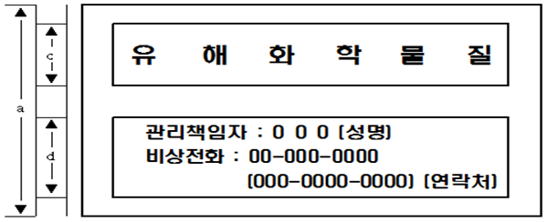
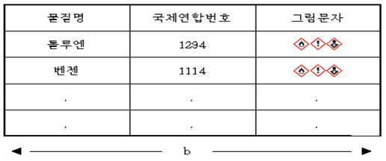
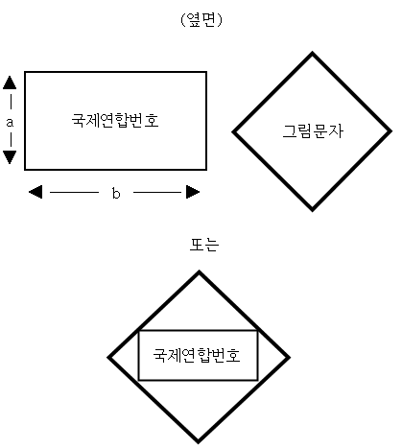
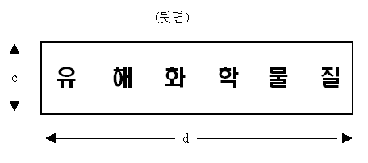
분류∙표시(법16조)
보관·저장시설, 진열·보관장소(규칙 별표 2)
<유해화학물질 표시>
<유해화학물질 목록 표시>
운반차량(컨테이너, 이동식 탱크로리 포함)(규칙 별표 2)
가. 1톤 초과 운반의 경우

Slide 30
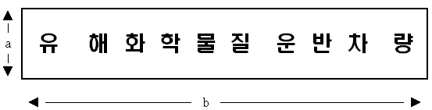
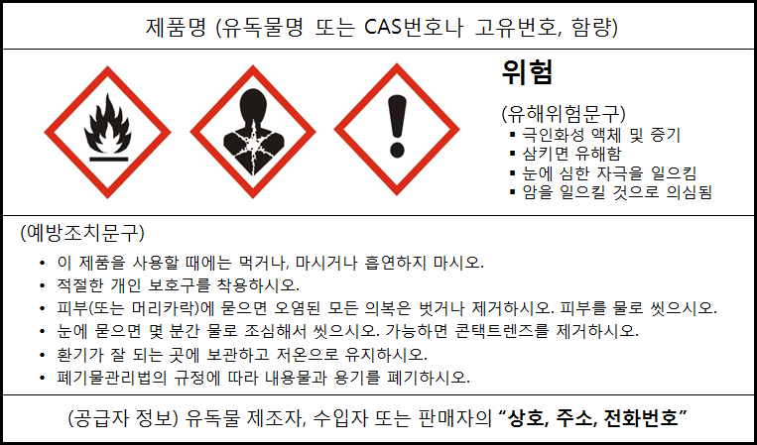
분류∙표시(법16조)
운반차량(컨테이너, 이동식 탱크로리 포함)(규칙 별표 2)
나. 1톤 이하 운반의 경우
(b=30~80cm, a=10~20cm)
내부 용기 또는 포장(규칙 별표 2)
현행 유해화학물질관리법과 동일
명칭
그림문자
그림문자
신호어
유해ㆍ위험문구
예방조치문구
공급자정보
운반용 외부 용기 또는 포장에 표시하는 경우에는 운반차량에 따른 표시를 해야 함

Slide 31
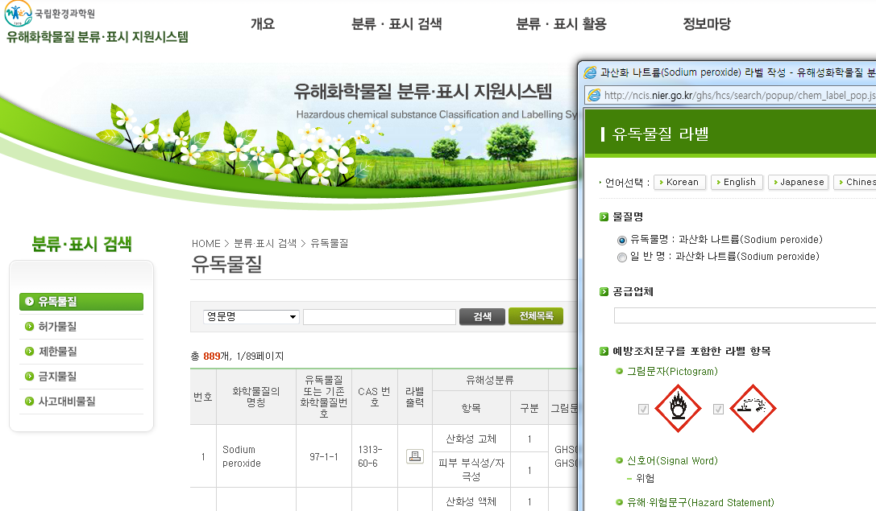
[참고] 유해화학물질 표시
유해화학물질 분류표시 지원시스템(http://ncis.nier.go.kr/ghs/)

Slide 32
금지물질 취급(법18조)
금지물질의 취급금지(법18조)
누구든지 금지물질을 취급하여서는 아니 됨. 다만, 시험용·연구용·검사용 시약은 허가를 받은 경우 예외
금지물질의 허가(법18조, 규칙14조)
(허가대상) 금지물질을 시험·연구·검사용 시약의 목적으로 금지물질을 제조·수입·판매 하려는 자
(시기 및 절차) 제조·수입·판매하기 전에 허가신청서에 사용 또는 판매 계획서를
첨부하여 지방환경청에 허가 신청 → 허가증 발급
변경허가 및 변경신고(규칙14조)
(변경허가대상) 다음 각호에 해당하는 경우
(변경신고대상) 사업장의 명칭·대표자·소재지(사무실이 있는 경우에만 해당) 변경
- 신청시기 : 변경사유가 발생한 날부터 30일 이내
- 제출서류 : 변경사항을 증명할 수 있는 서류, 허가증 원본
1. 물질의 종류 및 함량 변경 2. 예정물량의 20/100 이상 증가 3. 보관·저장시설 총 용량 20/100 이상 증가 | 4. 허가받은 물질의 용도 5. 사업장소재지(사무실만 있는경우 제외)

Slide 33
허가물질 취급(법19조)
허가대상 및 방법(법19조, 영9조,규칙15조) * 현재 지정·고시된 물질 없음
(대상 및 의무자) 허가물질을 제조·수입·사용하려는 자
(면제대상)
연간 100Kg이하로 제조, 수입 또는 사용되는 화학물질 기계에 내장되어 수입되는 화학물질 시험운전용으로 기계 또는 장치류와 함께 수입되는 화학물질 특정한 고체 형태로 일정한 기능을 발휘하는 제품에 함유되어 사용과정에서 유출되지 않는 화학물질 조사·연구용으로 제조·수입되는 화학물질
신청 방법 및 절차
허가신청 | → | 지방환경관서
신청자의 명칭 소재지 대표자 물질명 분자식·구조식 등 용도 및 위해성 대안분석 및 실행 가능성 대체계획 |  | (처리기간) 20일 이내 (허가증 발급) 허가번호, 용도, 한정기간 등을 명시 (검토사항) 1. 인간의 건강, 환경에 대한 위해성의 적정 관리 여부 2. 사회경제적 이득이 위해성 보다 큰 경우 3. 대체물질, 대체기술의 존재 여부

Slide 34
제한물질 수입 허가(법20조)
제한물질 수입허가 대상 및 방법(법20조, 영10조,규칙16조)
(대상 및 의무자) 용도가 명확하고 적정관리가 가능한 제한물질을 수입하려는 자
(면제대상) 시험·연구·검사용 시약을 해당목적으로 수입하는 경우
(시기 및 절차) 수입 전에 허가신청서에 용도 상세내역서, 허가증 사본(유해화학물질 영업허가를 받은 경우)를 첨부하여 지방환경청에 허가 신청 → 허가증 발급
변경허가 및 변경신고(규칙16조)
(변경허가 대상) 다음 각호에 해당하는 경우
(변경신고 대상) 사업장의 명칭·대표자·소재지(사무실이 있는 경우에만 해당) 변경
- 신청시기 : 변경사유가 발생한 날부터 30일 이내
- 제출서류 : 변경사항을 증명할 수 있는 서류, 허가증 원본
1. 물질의 종류 또는 함량 변경 2. 예정물량의 50/100 이상 증가 3. 보관·저장시설 총 용량 50/100 이상 증가 | 4. 허가받은 물질의 용도 5. 사업장소재지(사무실만 있는경우 제외)

Slide 35
유독물질 수입신고(법20조)
유독물 수입신고 대상 및 방법(법20조, 영10조,규칙17조)
(대상 및 의무자) 용도가 명확하고 적정관리가 가능한 유독물질을 수입하려는 자
(면제대상) 1. 시험·연구·검사용 시약을 해당목적으로 수입하는 경우
2. 연간 100kg이하로 수입하는 경우
(시기 및 절차) 수입 전에 지방환경청에 신고 → 신고확인증 발급
(변경신고 대상) 변경사유가 발생한 날로부터 30일 이내에 신고
1. 물질의 종류 또는 함량 변경 2. 예정물량의 50/100 이상 증가 | 3. 신고 받은 물질의 용도 5. 사업장의 명칭, 소재지, 대표자 변경

Slide 36
제한·금지물질 수출 승인(법21조)
제한 또는 금지물질의 수출승인(법21조,규칙18조)
(대상 및 의무자) 제한 또는 금지물질을 수출하려는 자
(신청방법) 매년 수출국별 해당물질을 최초로 수출하기 전 지방환경청에 신청
(제출서류) 수출통보서, 물질안전보건자료, 수출자 책임 보증서
(결과의 통보) 수출승인서 발급, 허용되지 않은 경우 사유를 신청인에게 통보

Slide 37
1-2-3. 유해화학물질 취급시설 설치·운영

Slide 38
취급시설 관리체계
취급시설 설치계획수립
(시설설치∙운영자)
장외영향평가서 작성
제출
적합성검토
(화학물질안전원장)
결과통보
위험도평가
안전거리결정
배치기준준수
취급시설 설치
설치기준준수
설치검사
(검사기관)
설치신고
(지방환경관서)
취급시설 가동∙운영
관리기준준수
자체점검
정기검사
수시검사
안전진단
사업장 자체 실시
주 1회
육안검사(11항목)
검사기관 실시
영업허가대상 - 매년
그 외 시설 - 2년 마다
화학사고발생시
- 7일 이내
지방환경관서장 명령
- 지체 없이
안전상 위해 우려 - 검사결과 20일 이내
시설 위험도(고/중/저) - 4년/8년/12년
취급시설 설치관리기준부적합
검사/진단결과 부적합 판정
취급시설 개선명령 또는 가동중지명령

Slide 39
장외영향평가 (법23조)
작성대상 및 제출(법23조)
(작성대상) 유해화학물질 취급시설을 설치·운영하려는 자
(제출방법) 취급시설 설치공사 착공일 30일 이전에 신청서, 장외영향평가서를 화학물질안전원에 제출
(자료검토) 화학물질안전원은 신청 받은 날부터 30일 이내에 적합성 여부 검토결과를 신청인에게 통보
작성내용(규칙19조)
구분 | 작성 내용
기본평가정보 | 취급물질정보 : 화학물질목록, 취급량, 유해성정보 - 취급시설정보 : 취급시설목록, 공정정보, 운전절차 및 유의사항 - 취급시설 주변지역 입지정보 및 기상정보
장외평가정보 | - 공정위험성분석, 사고시나리오, 사고가능성 및 위험도분석 - 사업장 주변지역 영향평가 - 안전성 확보방안

Slide 40
장외영향평가 (법23조)
작성 간소화(시행규칙 제19조, 장외영향평가서 작성 등에 관한 규정(환경부고시 제2016-29호))
구분 | 작성 내용
소량물질 취급시설 | 취급물질의 목록, 취급량, 유해성정보 - 취급시설의 목록, 공정정보, 운전절차 및 유의사항 타 법률과의 관계 정보
PSM, SMS 작성대상 | - 공정안전보고서 또는 안전성향상계획 사본 - 취급시설 및 주변지역의 입지정보, 기상정보 - 사고시나리오, 사고가능성 및 위험도 분석 - 사업장 주변지역 영향평가 - 안전성 확보방안
위해관리계획서 작성자 | 위해관리계획서로 대체 사고시나리오, 사고시나리오의 가능성 및 위험도 분석 - 사업장 주변지역 영향 평가 - 안전성 확보 방안 - 다른 법률과의 관계정보
평가내용
유해화학물질 취급시설이 인체건강 또는 주변 환경에 미치는 영향 여부
화학사고 발생으로 유해화학물질이 사업장 주변 지역으로 유출 또는 누출될 경우
인체건강 또는 주변 환경에 미치는 영향 정도
=> 공정위험성, 사고가능성에 따라 위험도 구분 - 고위험도, 중위험도, 저위험도

Slide 41
장외영향평가 (법23조)
장외영향평가서 작성/제출
(설치운영자 → 안전원)
기존/신규시설 제출
변경 시 제출
전문기관 위탁작성 가능
장외영향평가서 검토
(안전원)
보완/조정
(설치운영자)
안전진단 주기 결정
고위험: 4년
중위험: 8년
저위험: 12년
보완/조정 요청
검토결과 통보
검사기관
가동 전 검사

Slide 42
장외영향평가 (법23조)
<장외영향평가서의 작성ㆍ제출에 관한 경과조치(화관법 시행규칙 부칙 제6조)>
① 법 부칙 제5조제1항 단서에 따라 이 규칙 시행 전에 종전의 「유해화학물질 관리법」에 따른 유독물영업의 등록을 하거나 취급제한ㆍ금지물질영업의 허가를 받은 자는 제19조의 개정규정에도 불구하고 다음 각 호의 구분에 따른 날까지 장외영향평가서를 제출하여야 한다.
1. 「고압가스 안전관리법」 제13조의2에 따른 안전성향상계획의 작성ㆍ제출 대상자: 2015년 12월 31일
2. 「산업안전보건법」 제49조의2에 따른 공정안전보고서 작성ㆍ제출대상자 중 같은 법 시행령 제33조의6제1항 각 호의 사업을 운영하는 자: 2015년 12월 31일
3. 「산업안전보건법」 제49조의2에 따른 공정안전보고서 작성ㆍ제출대상자 중 같은 법 시행령 별표 10에 따른 유해ㆍ위험물질을 연간 1,000톤 이상 취급하는 자: 2016년 12월 31일
4. 「산업안전보건법」 제49조의2에 따른 공정안전보고서 작성ㆍ제출대상자 중 같은 법 시행령 별표 10에 따른 유해ㆍ위험물질을 연간 1,000톤 미만 취급하는 자: 2017년 12월 31일
5. 제1호부터 제4호까지의 규정에 해당하지 아니하는 자로서 유해화학물질을 연간 100톤 이상 취급하는 자: 2018년 12월 31일
6. 제1호부터 제4호까지의 규정에 해당하지 아니하는 자로서 유해화학물질을 연간 100톤 미만 취급하는 자: 2019년 12월 31일
② 이 규칙 시행 전에 종전의 「유해화학물질 관리법」에 따라 유해화학물질 취급시설을 설치한 자는 제19조의 개정규정에도 불구하고 다음 각 호의 구분에 따른 날까지 장외영향평가서를 제출하여야 한다.
1. 제1항제1호부터 제4호까지의 규정에 해당하지 아니하는 자로서 유해화학물질을 연간 100톤 이상 취급하는 자: 2018년 12월 31일
2. 제1항제1호부터 제4호까지의 규정에 해당하지 아니하는 자로서 유해화학물질을 연간 100톤 미만 취급하는 자: 2019년 12월 31일
③ 이 규칙 시행 당시 유해화학물질 취급시설을 설치 중인 자는 제19조의 개정규정에도 불구하고 2015년 12월 31일까지 장외영향평가서를 제출하여야 한다.

Slide 43
취급시설 배치∙설치 및 관리기준(법24~26조)
배치기준(규칙 제21조)
(배치기준) 취급시설로부터 건축물 또는 생태∙경관보호지역 사이에 안전거리 유지
(세부기준) 취급시설의 위험도에 따라 안전거리 규정 *유해화학물질 취급시설 외벽으로부터 보호대상까지의 안전거리 고시(환경부고시 제2014-251호)
설치∙관리기준(규칙 제21조, 별표5)
제조/사용 시설 및 설비 기준 (건축물, 배관/밸브, 사고예방, 피해저감, 그 밖 기준 ; 총 73개)
실내 저장/보관 및 설비 기준 (건축물, 배관/밸브, 사고예방, 피해저감, 그 밖 기준 ; 총 101개)
실외 저장/보관 및 설비 기준 (건축물, 배관/밸브, 사고예방, 피해저감, 그 밖 기준 ; 총 87개)
지하 저장/보관 및 설비 기준 (건축물, 배관/밸브, 사고예방, 피해저감, 그 밖 기준 ; 총 23개)
차량 운반시설 및 설비 기준 (건축물, 배관/밸브, 사고예방, 피해저감, 그 밖 기준 ; 총 68개)
배관 이송시설 및 설비 기준 (위치장소, 배관/밸브, 사고예방, 피해저감, 그 밖 기준 ; 총 69개)
※ (유예기간) 기존 유독물 등록.제한.금지물질 허가자는‘19.12.31.까지 기준 준수
※ 위험물은 「위험물안전관리법」 기준 적용. 다만, 그 법에 기준이 없거나, 있더라도
이 법의 기준이 강화된 사항은 이 법의 기준을 적용

Slide 44
취급시설 검사(법24조)
설치검사(규칙 제23조)
(대상 및 시기) 유해화학물질 취급시설의 설치를 마친 자, 취급시설 가동 이전 실시
(방법) 검사기관에서 검사를 받고, 지방환경관서에 그 결과 신고(신고서, 검사결과서)
수시검사(규칙 제23조)
(대상) 유해화학물질 취급시설을 설치·운영하는 자로서 화학사고가 화학사고가 발생하였거나, 화학사고 발생이 우려되는 경우
(시기) 화학사고 발생시 : 7일 이내, 지방환경관서장이 검사를 명한 경우 : 지체 없이
(방법) 검사기관에서 검사를 받고, 지방환경관서에 그 결과 신고(신고서, 검사결과서)
정기검사(규칙 제23조)
(대상) 유해화학물질 취급시설을 설치·운영하는 자
(시기) 영업허가 대상 : 1년 마다, 그 외 유해화학물질 취급시설 : 2년 마다
(단, 안전진단 실시하고 안전진단결과보고서 제출자는 1년간 정기검사 면제)
(방법) 검사기관에서 검사를 받고, 지방환경관서에 그 결과 신고(신고서, 검사결과서)
==> 적합 판정을 받지 않은 취급시설 사용시 : 3년 이하 징역 또는 5천만원 이하 벌금

Slide 45
취급시설 안전진단(법24조)
안전진단(규칙 제24조)
(대상) 유해화학물질 취급시설 설치를 마친 자 또는 취급시설을 설치·운영하는 자
(방법) 검사기관에서 안전진단을 받고, 지방환경관서에 신고(신고서, 안전진단결과서)
(시기)
- 설치·수시·정기검사 결과 취급시설의 구조물, 설비가 침하·균열·부식 등으로 안전상의 위해가 우려된다고 인정되는 경우 : 검사결과서 받은 날부터 20일 이내
- 장외영향평가서에 의하여 취급시설의 위험도 검토결과를 받은 시점을 기준으로 고위험도 4년, 중위험도 8년, 저위험도 12년 마다 (위험도 검토결과 없는 경우 4년)
==> 안전진단 미제출 또는 허위제출, 적합 판정을 받지 않은 취급시설 사용시 : 3년 이하 징역 또는 5천만원 이하 벌금
검사·안전진단기관(규칙22조)
「한국환경공단법」에 따라 설립된 한국환경공단
「한국산업안전보건공단법」에 따라 설립된 한국산업안전보건공단
「고압가스안전관리법」에 따라 설립된 한국가스안전공사
그 밖에 환경부장관이 능력을 갖추고 있다고 인정하여 지정」고시한 자

Slide 46
취급시설 자체점검(법26조)
자체점검 대상 및 방법(법26조)
대상 - 유해화학물질 취급시설 설치·운영자 (가동중단 또는 휴업중인 경우도 포함)
방법 - 주1회 점검, 점검대장 작성하여 취급자가 쉽게 볼 수 있도록 5년간 비치
자체점검 내용(법26조, 규칙26조)
1. 유해화학물질의 이송배관·접합부 및 밸브 등 관련 설비의 부식 등으로 인한 유출·누출 여부 2. 고체 상태 유해화학물질의 용기를 밀폐한 상태로 보관하고 있는지 여부 3. 액체·기체 상태의 유해화학물질을 완전히 밀폐한 상태로 보관하고 있는지 여부 4. 유해화학물질의 보관용기가 파손 또는 부식되거나 균열이 발생하였는지 여부 5. 탱크로리, 트레일러 등 유해화학물질 운반 장비의 부식·손상·노후화 여부 6. 물 반응성물질, 인화성 고체의 물 접촉으로 인한 화재·폭발 가능성이 있는지 여부 7. 인화성 액체의 증기, 인화성 가스가 공기 중에 존재하여 화재·폭발 가능성이 있는지 여부 8. 자연발화의 위험이 있는 물질이 취급시설 및 장비 주변에 있어 화재·폭발 가능성이 있는지 여부 9. 누출감지장치, 안전밸브, 경보기, 온도·압력계기가 정상적으로 작동하는지 여부 10. 법 제14조제2항에 따라 환경부장관이 고시한 개인보호장구가 원래의 성능을 유지하는지 여부 11. 유해화학물질 저장·보관설비의 부식·손상·균열 등으로 인한 유출·누출 여부
영업허가 취소 또는 영업정지 처분 가능, 3년 이하의 징역 또는 5천만원 이하의 벌금

Slide 47
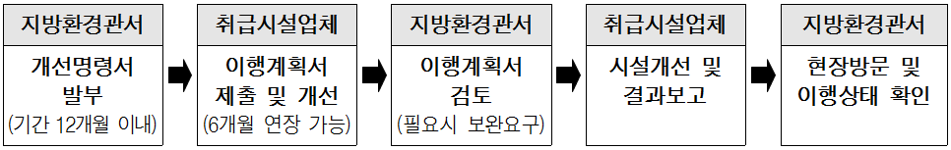
취급시설 개선명령(법25조)
개선명령 대상(법25조)
유해화학물질 취급시설이 그 “배치·설치·관리기준”에 맞지 아니한 경우 설치수시정기검사 또는 안전진단 결과 “부적합 판정”을 받은 경우
개선명령 절차(규칙25조)
이행계획서 - “취급시설의 개선명세서, 이행계획 및 공사비, 이행기간 동안의 유해화학물질 안전관리계획”서류 첨부하여, 지체없이 제출
개선기간 연장요청 - 천재지변 또는 부득이한 사유로 이행기간 내에 이행할 수 없는 경우 6개월의 범위 이내에서 개선기간 연장 요청
영업허가 취소 또는 영업정지 처분 가능, 3년 이하의 징역 또는 5천만원 이하의 벌금

Slide 48
1-2-4. 유해화학물질 영업자 준수사항

Slide 49
유해화학물질 영업 허가(법28조)
유해화학물질 영업 구분(유해화학물질의 영업 및 관리 등에 관한 업무처리 규정, 환경부예규 제541호)
1. 제조업 : 판매할 목적으로 유해화학물질 중 허가물질 및 금지물질을 제외한 나머지 물질을 제조하는 영업
※ 유해화학물질을 원료로 사용하여 유해화학물질인 제품을 생산할 경우
2. 판매업 : 유해화학물질 중 허가물질 및 금지물질을 제외한 나머지 물질을 상업적으로 판매하는 영업, 판매를 알선하는 경우 포함
3. 보관·저장업 : 유해화학물질 중 허가물질 및 금지물질을 제외한 나머지 물질을 제조, 사용, 판매 및 운반할 목적으로 일정한 시설에 보관·저장하는 영업
4. 운반업 : 유해화학물질 중 허가물질 및 금지물질을 제외한 나머지 물질을 운반 (항공기·선박·철도를 이용한 운반은 제외한다)하는 영업
5. 사용업 : 유해화학물질 중 허가물질 및 금지물질을 제외한 나머지 물질을 사용하여 제품을 제조하거나 세척(洗滌)·도장(塗裝) 등 작업과정 중에 이들 물질을 사용하는 영업

Slide 50
유해화학물질 영업 허가(법28조)
대상 및 방법(법28조, 규칙27조)
(허가대상자) 유해화학물질 영업을 하려는 자 (허가물질 및 금지물질 제외)
(신청방법) 허가신청서 및 아래 첨부서류를 지방환경관서에 제출 → 허가증 발급
구분 | 유해법 | 화관법
영업등록 | 유독물 → 시∙군∙구 | (폐지)
영업허가 | 취급제한/금지물질 → 지방환경관서 | 유독물질, 제한물질, 사고대비물질 → 지방환경관서
제출서류 | 유독물 종류, 연간 취급 예정량 유독물의 취급시설 설치명세서 유출 예상 유독물의 양과 그 방지 계획검토서 | 적합통보를 받은 장외영향평가서 적합판정을 받은 취급시설 검사결과서 적합통보를 받은 위해관리계획서 취급하는 유해화학물질의 종류와 물질별 연간 취급예정량(별지 제44호 서식) 유해화학물질 취급시설 명세서 유해화학물질 장비, 기술 인력 명세서 화물자동차운송사업허가증(운반업인 경우) 외국인인 경우 결격사유 없음 증명서류

Slide 51
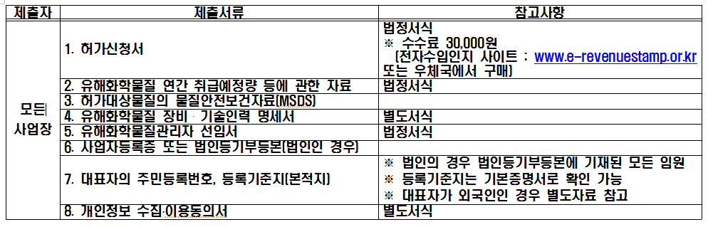
[참고] 허가신청시 제출서류

Slide 52
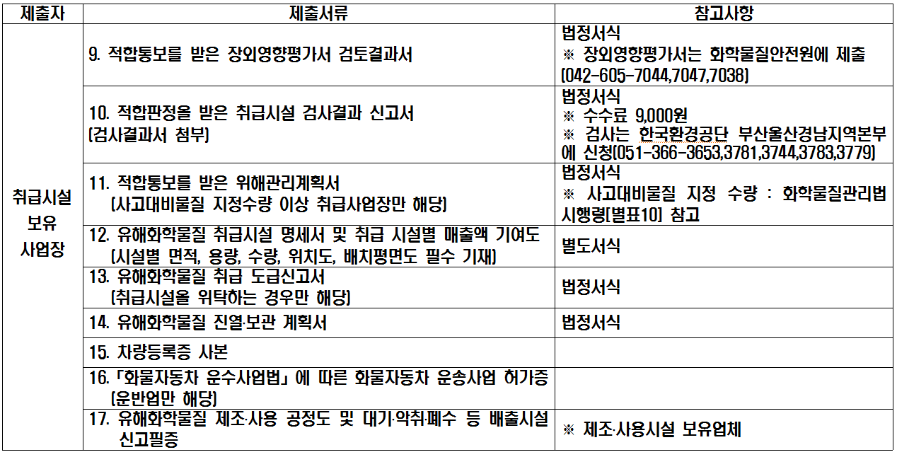
[참고] 허가신청시 제출서류

Slide 53
유해화학물질 영업 허가(법28조)
시설·장비기준(규칙27조, 별표 6)
가. 유해화학물질 운반차량을 주차할 수 있는 규모의 주차장(유해화학물질 운반업의 경우에만 해당된다)
나. 폐수를 모을 수 있는 집수조가 있는 세차시설(유해화학물질 운반업의 경우에만 해당된다)
다. 작업복을 탈의하고 세탁 등이 가능한 탈의시설
라. 법 제14조제2항에 따라 고시한 것으로서 해당 작업자가 착용할 수 있는 개수의 개인보호장구
마. 「소방시설유지 및 안전관리에 관한 법률」시행령 제3조에 따른 소화설비, 경보설비, 피난설비, 소화용수설비 및 소화활동설비
바. 누출ㆍ배출된 유해화학물질을 측정할 수 있는 감지ㆍ경보장지 또는 CCTV
사. 차량 충돌로부터 배관이나 취급설비의 피해를 방지할 수 있는 충돌방지벽
아. 물질의 특성에 맞는 적정한 온도 습도 또는 압력 등을 유지하기 위에 필요한 계측장치
자. 물질의 누출·유출 감지시 자동 또는 원격으로 물질의 차단이 가능한 긴급차단장치
차. 그 밖에 제21조제2항에 따른 취급시설 설치 기준에 따라 갖추어야 하는 시설이나 설비
- 유해화학물질 취급시설의 설치 및 관리기준 : 시행규칙 별표5
기술인력기준(규칙27조, 별표 6)
가. 다음의 어느 하나에 해당하는 사람 1인 이상을 두어야 한다. 다만, 종업원이 10인 미만인 운반업, 판매업 또는 사용업의 경우에는 제외한다.
1) 「국가기술자격법」에 따른 화공안전ㆍ화공ㆍ가스 ㆍ대기관리ㆍ수질관리ㆍ폐기물처리ㆍ산업위생관리
기술사를 취득한 사람
2) 산업안전ㆍ기계ㆍ화공ㆍ위험물ㆍ수질환경ㆍ대기환경ㆍ폐기물처리ㆍ가스 분야 석사 학위 이상을 취득한 사람
중에서 해당 실무 경력 3년 이상인 사람
3) 「국가기술자격법」에 따른 화공ㆍ산업안전ㆍ가스․산업위생관리ㆍ수질환경ㆍ대기환경ㆍ폐기물처리 기사
자격증을 취득한 사람 중에서 해당 실무 경력 5년 이상인 사람
4) 「국가기술자격법」에 따른 산업안전ㆍ수질환경ㆍ대기환경ㆍ폐기물처리ㆍ위험물ㆍ가스․산업위생관리 산업기사 또는 환경․위험물기능사 자격증을 취득한 사람 중에서 해당 실무 경력 7년 이상인 사람
나. 법 제32조, 영 제12조 및 제34조에 따라 유해화학물질관리자를 두어야 한다.

Slide 54
유해화학물질 영업허가 면제(법29조)
기계나 장치에 내장되어 있는 유해화학물질을 판매, 보관저장, 운반, 사용하는 영업
시험,연구,검사용 시약을 그 목적으로 판매, 보관저장, 운반 또는 사용하는 영업
항만, 역구내(驛區內) 등 일정한 구역에서 유해화학물질을 하역하거나 운반하는 자
1회에 1톤 이하의 유해화학물질을 운반하는 자
「수도법」에 따른 상수원보호구역 밖의 사업장에서 연간 120톤 이하 유독물질 사용자(사고대비물질 제외)
「환경정책기본법」에 따른 특별대책지역 안 사업장에서 연간 60톤 이하 유독물질 사용자(사고대비물질 제외)
「국토의 계획 및 이용에 관한 법률」에 따른 지구단위계획구역(주거형 제외) 또는 전용공업지역 내의 사업장에서 연간 240톤 이하 유독물질 사용자(사고대비물질 제외)
연간 60톤 이하의 제한물질 사용자(사고대비물질 제외, 특대지역, 상수원보호구역 내 제한물질 사용자 제외)
사고대비물질 사용자 중 장외영향평가서 또는 위해관리계획서의 제출대상이 아닌 자(단, 특별대책지역 상수원보호구역내 사고대비물질 사용자 제외)
⇒ 장외 간이작성대상자이면서 위해 제출대상이 아닌 경우만 해당함
산업안전보건법」에 따른 유해물질의 제조 또는 사용허가를 받은 자(단, 장외영향평가서, 위해관리계획서 제출자 제외)
약사법에 따른 약국개설자 또는 의약품판매업자 중 유해화학물질을 가정용품으로 판매하는 자
납(고체상태의 경우만 해당)을 어린이용제품(장난감, 학용품 등)을 제외한 그 밖의 용도로 제조, 사용, 판매, 보관·저장, 운반 등을 하려는 자
수도법 제7조에 따른 상수원보호구역 또는 환경정책기본법 제38조에 따른 특별대책지역 밖의 사업장에서 연간 100킬로그램 이하의 유독물질인 사고대비물질을 사용하는 자
니코틴과 그 염류 중 하나를 2% 이하 함유한 혼합물을 담배 용도로 판매하려는 자

Slide 55
변경허가 및 변경신고(법28조)
변경허가(규칙29조)
(변경허가 대상) 다음 각호에 해당하는 경우
(변경신고 대상) 다음 각호에 해당하는 경우
1. 업종별 보관·저장시설 총 용량 또는 운반 시설 용량의 50/100 이상 증가 2. 연간 제조량 또는 사용량의 50/100이상 증가 | 3. 허가받은 유해화학물질 품목 추가 4. 장외영향범위 확대(시범생산 제외) 5. 사업장소재지 변경(사무실만 있는 경우 제외)
변경신고(규칙29조)
1. 사업장의 명칭ㆍ대표자 또는 사무실 소재지 변경
2. 장외평가정보가 변경된 경우로써 취급 유해화학물질이 변경되었으나 시장출시에 직접 관계되지 않는 시범생산용인 경우(60일 이내)
3. 장외평가정보가 변경되었으나 장외영향범위가 확대되지 않은 경우

Slide 56
유해화학물질 영업허가 경과조치
기존 영업등록 및 영업허가자에 대한 경과조치(법 부칙 제5조)
이 법에 따른 영업허가를 받은 것으로 간주. 따라서, 추가적으로 조치할 사항 없음
다만, 유해화학물질관리자 선임 신고서(~2015), 장외영평가서(2015~2019)는 유예기간 내에 제출
기존 사고대비물질 취급자의 영업허가 경과조치(시행규칙 부칙 제6조)
1. 공정안전보고서 7개 업종, 안전성향상계획 작성 대상자 - 2015.12.31일까지
2. 그 외 공정안전보고서 작성 대상자 - 2016.12.31일까지
3. 1~2 이외의 자로써 유해화학물질 영업허가를 받아야 하는 자 - 2017.12.31일까지

Slide 57
유해화학물질 취급의 도급 신고(법31조)
신고대상 및 방법(법31조, 규칙32조)
(신고개요) 유해화학물질 영업자가 해당 유해화학물질 취급을 도급(하도급 포함)하는 경우 도급을 한 날부터 10일 이내에 신고
(신고방법) 신고서에 아래의 서류를 첨부하여 관한 지방환경관서에 제출
신청인‧도급인‧수급인 정보(사업장 명칭, 소재지, 업종, 대표자, 주요생산품, 매출액 포함) 도급계획서(도급대상 작업의 개요, 도급사유, 수급인이 보유한 개인보호구 명세서, 수급인의 취급시설 및 인력 명세서를 포함) 화학사고 안전관리계획서 수급인의 능력과 기준을 증명할 수 있는 근거 서류
수급인의 능력과 기준(법31조, 규칙32조)
도급인은 아래의 능력과 기준을 갖춘 자에게만 유해화학물질 취급을 도급해야 함
법 제14조제2항에 따라 환경부장관이 고시한 개인보호장구의 완비 법 제24조에 따른 유해화학물질 취급시설의 배치ㆍ설치 및 관리 기준의 준수 법 제33조제1항에 따른 유해화학물질 안전교육의 이수 그 밖에 유해화학물질 안전관리를 위하여 필요하다고 인정하여 환경부장관이 정하여 고시한 능력과 기준

Slide 58
유해화학물질 취급의 도급 신고(법31조)
도급인의 의무와 책임(법31조)
(의무) 유해화학물질 취급을 도급한 경우 도급인은 해당 수급인 관리·감독해야 함
(책임) 수급인이 도급 받은 업무와 관련하여 이 법을 위반한 경우 위반에 따른 효과는 도급인에게도 미침(벌칙 규정은 제외함)
도급인의 행위 제한(법31조, 규칙32조)
도급인은 수급인에게 다음 각 호의 무리한 취급시설 운영 등을 요구하여서는 안됨
도급계약 등에 정해진 공사ㆍ보수 기간의 단축 심야시간대 유해화학물질의 취급 및 취급시설의 공사ㆍ보수ㆍ운영(화학사고 예방을 위한 긴급한 작업 제외) 화학사고 발생 우려에 따른 수급인의 중단 요청에도 불구하고 유해화학물질의 취급 및 취급시설의 공사ㆍ보수ㆍ운영 지시 화학사고 발생 사실 또는 발생 우려의 은폐 그 밖에 유해화학물질 안전관리를 위하여 필요하다고 인정하여 환경부장관이 고시한 사항
==> 이 규칙 시행 당시 유해화학물질의 취급을 도급한 경우에는 이 규칙 시행 후 1년 이내에 개정 규정에 따른 도급신고를 하여야 함(시행규칙 부칙 제7조)

Slide 59
유해화학물질관리자 선임(법32조)
관리자의 종류 및 선임기준(법32조, 영12조, 규칙33조)
유해화학물질 영업자는 아래 기준에 따라 유해화학물질관리자를 선임하여야 함
유해화학물질 취급시설 관리를 전문으로 하는 자에게 위탁하여 관리하는 경우에는 그 위탁 받은 자가 유해화학물질관리자를 선임하여야 함
종류 | 임무 | 선임기준
유해화학물질관리 책임자 | 유해화학물질 취급시설안전 확보 및 유해화학물질 위해 방지에 대한 총괄 관리 | 1명 (종업원 10명 미만인 경우는 점검원이 책임자를 겸직)
유해화학물질관리 점검원 | 유해화학물질관리 책임자의 지시에 따라 유해화학물질 취급시설 안전확보 및 유해화학물질 위해 방지에 대한 현장 실무업무 수행 | (기본) 유해화학물질 연간 취급량 기준 1,000톤 미만 : 1명 1,000톤 이상 10,000톤 미만 : 2명 10,000톤 이상 100,000톤 미만 : 3명 100,000톤 이상 1,000,000톤 미만 : 4명 1,000,000톤 이상 : 5명 2. (추가) 제조업, 보관·저장업, 운반업, 판매업 (알선판매 제외)은 종업원수 500명당 1명, 사용업은 5,000명당 1명을 추가로 선임

Slide 60
유해화학물질관리자 선임(법32조)
관리자의 자격기준(법32조, 영12조)
｢국가기술자격법｣에 따른 화공안전∙화공∙가스∙대기관리ㆍ수질관리ㆍ폐기물처리 ㆍ산업위생관리기술사 소지자 ｢국가기술자격법｣에 따른 화공∙산업안전∙가스∙수질환경∙대기환경ㆍ폐기물처리ㆍ산업위생관리 기사 소지자 ｢국가기술자격법｣에 따른 산업안전∙수질환경∙대기환경∙폐기물처리∙위험물∙가스∙산업위생관리 산업기사 또는 가스∙환경∙위험물기능사 소지자 ｢고등교육법｣에 따른 전문대학(실업계고등학교 화학과 또는 화공과를 포함) 이상의 학교에서 화학과목을 이수한 자 또는 화학물질 취급현장에서 3년 이상 종사한 자 중 법 제33조에 따른 유해화학물질 안전교육을 32시간(관리자 자격취득과정) 이상 받은 자 그 밖에 환경부장관이 제1호부터 제3호까지 해당하는 자와 동등한 자격이 있다고 인정하는 자 - 가스기능장 또는 위험물기능장, 유독물취급기능사 자격 소지자
관리자의 선임신고 등(법32조, 규칙34조)
유해화학물질관리자 선임∙해임∙퇴직한 경우에는 지체 없이 지방환경관서에 신고
단, 기간 내에 선임할 수 없으면 업무대리자를 정하여 지방환경관서의 승인을 받아 기간 연장
관리자가 여행, 질병 등으로 인하여 일시적 직무를 수행할 수 없을 때에는 대리자를 지정하여 그 직무를 대행하게 해야 함(대행기간 30일 이내, 1회에 한하여 연장가능)
==> 이 규칙 시행 당시 유독물관리자, 취급제한·금지물질관리자를 선임한 자가 이 법에 따른 유해화학물질관리자를 선임해야 하는 경우 1년 이내에 선임 신고해야 함

Slide 61
유해화학물질관리자 선임(법32조)
관리자의 직무범위(영12조)
1. 법 제13조에 따른 유해화학물질 취급기준 준수에 필요한 조치 2. 법 제14조에 따른 취급자의 개인보호장구 착용에 필요한 조치 3. 법 제15조에 따른 유해화학물질의 진열ㆍ보관에 필요한 조치 4. 법 제16조에 따른 유해화학물질 표시에 필요한 조치 5. 법 제24조에 따른 유해화학물질 취급시설의 설치 및 관리기준 준수에 필요한 조치 6. 법 제26조에 따른 유해화학물질 취급시설의 자체점검에 필요한 조치 7. 법 제31조에 따른 수급인의 관리ㆍ감독에 필요한 조치 8. 법 제40조에 따른 사고대비물질 관리기준 준수에 필요한 조치 9. 법 제41조에 따른 위해관리계획서의 이행 에 필요한 조치 10. 법 제43조에 따른 화학사고 발생신고 및 응급조치에 필요한 조치 11. 그 밖에 화학사고 예방ㆍ대응을 위한 각종 조치

Slide 62
유해화학물질관리자 안전교육(법33조)
안전교육 대상과 시간(법33조, 규칙37조)
구분 | 전담인력교육 | 종사자교육
교육대상 | 기술인력, 유해화학물질관리자, 취급담당자 (직접 취급자, 위해관리계획서 작성담당자, 장외영향평가서 작성담당자) | 유해화학물질 허가업소 모든 종사자
교육주기 | 2년 | 매년
교육시간 | 16시간 ·운반자, 취급시설 없는 판매업의 유해화학물질관리자는 8시간. 단, 화학사고 발생시 1년이내 8시간 추가 ·위해, 장외 작성 등 전문교육은 16시간 추가 | 2시간
교육기관 | 화학물질안전원, 협회, 지정교육기관 | 교육기관 또는 유해화학물질관리자
교육기관과 규칙 제22조제1항의 검사기관이 함께 실시하는 안전교육과 법제24조제3항의 정기검사를 현장에서 받은 경우 16시간 추가적인 안전교육은 받지 아니할 수 있음//
한국화학물질관리협회 안전교육 홈페이지 http://edu.kcma.or.kr에서 신청(문의처 : 02-3019-6691~4) 교육과정 및 상세사항은 대구지방환경청 홈페이지(http://www.me.go.kr/daegu > 정보마당 > 유해화학 물질 안전교육 이수 안내문’참조

Slide 63
유해화학물질 취급중단∙휴∙폐업(법34조)
취급중단 또는 취급방식 변경(법34조, 규칙38조)
유해화학물질 영업자가 유해화학물질 취급을 중단하거나 취급방식을 변경하려는 경우 환경부령으로 정하는 바에 따라 조치 (폐업의 경우는 미리 잔여 유해화학물질 처분)
취급중단 또는 취급방식변경의 내용
취급중단시 조치내용
취급방식변경시 조치내용
1. 유해화학물질 취급시설을 30일 이상 가동하지 않는 경우 2. 유해화학물질의 취급을 30일 이상 중단한 경우 3. 취급방식을 수동으로 변경하는 등 작업자가 직접 유해화학물질을 취급하도록 변경한 경우
1. 외부인의 출입이 없도록 출입을 통제하기 위한 대책을 마련할 것 2. 유해화학물질이 환경으로의 배출이 없도록 취급시설을 밀폐할 것 3. 유해화학물질 취급시설의 주기적인 자체점검 계획을 마련할 것 4. 저온 동파로 인한 화학사고를 예방하기 위한 보온 대책을 마련할 것 5. 취급 중단기간이 60일을 초과하는 경우에는 사업장의 잔여 유해화학물질을 처분할 것
1. 법 제14조제2항에 따른 개인보호장구를 착용할 것 2. 대기∙수계∙토양 등 환경으로 배출되는 유해화학물질이 없도록 할 것

Slide 64
유해화학물질 취급중단∙휴∙폐업(법34조)
폐업 또는 휴업(법34조, 규칙39조)
(신고) 유해화학물질 영업자가 영업을 폐업 또는 휴업하려면 그 예정일 10일 전에 지방환경관서의 장에게 신고 (폐업의 경우는 미리 잔여 유해화학물질 처분 후)
(확인) 지방환경관서의 장은 7일 이내에 유해화학물질 처리 및 보관 등에 대한 실태를 확인·점검
(조치명령) 확인결과 사람의 건강이나 환경을 해칠 우려가 있다고 인정하면 해당 유해화학물질 영업자에게 폐업 또는 휴업 전에 해당 유해화학물질의 위해성 방지를 위하여 필요한 조치를 취할 것을 명령
잔여 유해화학물질 미처분 : 5년 이하의 징역 또는 1억원 이하의 벌금
휴·폐업 전 조치명령 미이행 : 3년 이하의 징역 또는 5천만원 이하의 벌금
휴·폐업 신고 미실시 : 1천만원 이하의 과대료

Slide 65
영업 허가취소/영업정지(법35조)
영업허가취소(법35조) - 아래에 해당하는 경우 반드시 영업허가를 취소해야 함
제18조를 위반하여 금지물질을 취급한 경우 다른 법령에 따라 제27조 각 호에 따른 유해화학물질 영업과 관계되는 인가․허가 등이 취소되어 영업을 계속할 수 없다고 인정되는 경우 거짓이나 그 밖의 부정한 방법으로 제28조에 따른 영업허가를 받은 경우 유해화학물질 영업허가를 받은 자가 제28조제3항 후단에 따른 조건을 준수하지 아니한 경우 유해화학물질 영업자가 제30조 각 호의 어느 하나에 해당하게 된 경우. 다만, 법인의 임원 중 제30조제1호부터 제3호까지의 규정 중 어느 하나에 해당하는 자가 있는 경우 6개월 이내에 그 임원을 바꾸어 임명한 경우에는 그러하지 아니하다. 2년에 3회 이상 영업정지 처분을 받은 경우
영업허가취소 또는 영업정지(법35조)
법제35조제2항 제1호부터 ~ 제26호까지에 해당하는 경우
영업허가를 취소하거나 6개월 이내의 기간을 정하여 영업의 전부 또는 일부를 정지시킬 수 있음

Slide 66
과징금 부과(법36조)
부과원칙(법36조)
영업정지처분을 갈음하여 해당 사업장 매출액의 100분의 5 이하의 과징금 부과 가능
단, 단일사업장을 보유하고 있는 기업은 매출액의 1천분의 25를 초과하지 못함
위반행위의 종류, 사업규모, 위반횟수 등을 참작하여 부과기준 결정
산정기준(영14조)
과징금 | = | 영업정지일수 | × | 1일당 과징금
영업정지일수 - 위반행위 종류, 위반횟수를 고려하여 산정 (1개월은 30일)
1일당 과징금 - 해당 사업장 연간 매출액의 1/3,600 (단일사업장은 1/7,200)
연간 매출액
영업의 전부를 정지하는 경우 : 직전 3개 사업연도의 연평균 매출액 영업의 일부를 정지하는 경우 : 연평균 매출액 × 영업정지 대상시설의 매출액 비율 (비율산정이 곤란한 경우에는 연평균 매출액에서 해당 영업정지 대상 시설에서 직접 제조 후 판매한 금액 또는 자산 가치 비율을 곱한 금액

Slide 67
권리의무 승계, 공동활용(법37조~38조)
권리·의무 승계 (시행규칙 41조)
(사유) 영업자 사망, 양도, 법인 합병, 경매등에 따라 취급시설 인수 등 경우
(신고방법) 30일 이내 해당 서류를 첨부하여 지방환경관서에 제출
미신고 : 1천만원 이하의 과태료
유해화학물질 관리자 및 취급시설의 공동활용(영38조)
(대상) 같은 부지나 건축물내 2 이상의 유해화학물질 영업자가 공동 활용할 경우
(신고방법) 신청서에 해당 서류를 첨부하여 관할 지방환경관서에 제출

Slide 68
1-2-5. 화학사고 대비 및 대응

Slide 69
사고대비물질 관리 기준(법39~40조)
지정대상(법39조)
인화성, 폭발성 및 반응성, 유출․누출 가능성 등 물리적․화학적 위험성이 높은 물질
경구(經口) 투입, 흡입 또는 피부에 노출될 경우 급성독성이 큰 물질
국제기구, 국제협약 등에서 사람 건강 및 환경에 위해를 미칠 수 있다고 판명된 물질
그 밖에 화학사고 발생의 우려가 높아 특별한 관리가 필요하다고 인정되는 물질
관리기준(법40조) - 「연구실안전환경 조성에 관한 법률」 적용대상 연구실은 제외
1. 일반기준
가. 사고대비물질을 취급하는 경우 별표1에 따른 유해화학물질 취급기준을 따라야 함(고압가스안전관리법의 고압 독성가스 제외)
나. 사고대비물질을 취급하는 자는 법 제14조제2항에 따른 개인보호장구 착용
다. 법 제41조제1항에 따라 위해관리계획서를 작성해야 하는 사고대비물질 취급자는 화학물질안전원장의 적합 통보를 받은 위해 관리계획서를 해당 사업장에 보관하고, 위해관리계획서에 기재된 사항을 이행
라. 화학물질안전원장은 사고대비물질의 안전한 관리와 화학사고 예방ㆍ대응을 위하여 필요하다고 인정되는 경우 사고대비물질의 관리기준을 정하여 고시
2. 개별기준
가. 니트로벤젠, 질산, 산화질소, 니트로메탄, 질산암모늄, 헥사민, 과산화수소, 염소산칼륨, 질산칼륨, 과염소산칼륨, 과망간산칼륨, 염소산나트륨, 질산나트륨, 사린, 염화시안 취급자 및 도난ㆍ전용 위험이 있어 환경부장관이 고시한 사고대비물질 취급자
1) 해당물질을 인계ㆍ인수한 때에는 인수자의 이름, 주소, 전화번호, 물질 종류 및 물질의 양을 기록하고 3년 이상 보존
2) 외부인 침입방지를 위하여 취급시설 및 판매시설 내 출입자 및 차량에 대하여 확인ㆍ기록하고 이를 1년 이상 보관. 다만, 기록ㆍ보관이 곤란할 경우에는 외부인을 확인할 수 있는 CCTV 등의 영상 장비를 설치하고 기록물을 1년 이상 보관
3) 해당 물질에 대해서는 외부인의 접근을 엄격히 차단하고, 다음과 같이 보안시설을 갖추어야 함
가) 옥내 보관시설 중 창문이 있는 경우 창문에는 보호철망을 설치
나) 옥외 보관시설에는 관계자가 아닌 자의 출입을 통제할 수 있는 울타리 등을 설치
다) 저장ㆍ보관 시설, 진열ㆍ보관 장소에는 시건장치를 설치하고 평상시에는 잠가 두어야 함
4) 해당 물질을 인터넷 등 온라인상에서 판매시 구매자의 인적사항을 확인할 수 있는 실명 인증체계를 갖추어야 함
5) 해당 물질을 청소년에게 판매하여서는 아니 된다. 다만, 실험 등의 용도로 사용할 경우 보호자의 동의서 제출 및 3년간 보존
6) 해당 물질이 도난된 경우에는 경찰서, 국가정보원, 화학물질안전원 등 국가기관에 신고

Slide 70
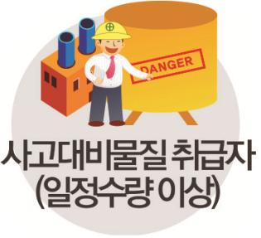

위해관리계획서(법41조)
개요
(목적) 사고대비물질의 잠재적 위해성을 평가, 사고예방.대응시스템을 갖추도록 하여 화학사고로부터 주민과 환경을 보호
(구성) 사고예방(사업장정보, 공정안전정보, 안전관리계획) + 장외영향평가(사고시나리오, 영향범위, 영향범위내 주민 확인) + 비상대응프로그램(비상대응체계, 주민소산계획 등)
작성대상(법41조)
사고대비물질 일정수량 이상 취급자(사고대비물질별 수량기준, 시행규칙 별표 10)
주기 및 제출처
5년마다 작성, 화학물질안전원에 제출
주민고지 내용
홈페이지(안전원, 업체 등)
대표전달(주민협의체)
☞ 사업장 정보
- 상호, 위치, 대표전화
☞ 유해화학물질 취급정보
- 유해성
- 사고 위험성 등
☞ 사고 발생시 대응정보
- 영향범위, 방제장비 보유현황
- 경보 전달방법, 행동요령
- 비상연락기관 및 전화번호
서면통지
주민공청회 및 설명회
매년 1회 이상 고지

Slide 71
위해관리계획서(법41조)
작성내용(규칙46조)
1. 취급하는 사고대비물질의 목록 및 유해성정보 2. 사고대비물질 취급시설의 목록, 방제시설 및 장비의 보유 현황 3. 사고대비물질 취급시설의 공정안전정보, 공정위험성 분석자료, 공정운전절차 및 유의사항 4. 사고대비물질 취급시설의 운전책임자, 작업자 현황 5. 화학사고 대비 교육․훈련 및 자체점검 계획 6. 화학사고 발생 시 비상연락체계 및 가동중지에 대한 권한자 등 안전관리 담당조직 7. 화학사고 발생 시 유출․누출 시나리오 및 응급조치 계획 8. 화학사고 발생 시 영향 범위에 있는 주민, 공작물․농작물 및 환경매체 등의 확인 9. 화학사고 발생시 주민(인근 사업장에 종사하는 사람을 포함한다)의 소산계획 10. 화학사고 피해의 최소화․제거 및 복구 등을 위한 조치계획 11. 그 밖에 사고대비물질의 안전관리에 관한 사항

Slide 72
위해관리계획서(법41조)
작성간소화(규칙46조)
구분 | 작성 내용
확인된 영향범위에 주민이 없고, 과거 5년간 화학사고가 없는 경우 | 1. 취급하는 사고대비물질의 목록 및 유해성정보 2. 사고대비물질 취급시설의 목록, 방제시설 및 장비의 보유 현황 4. 사고대비물질 취급시설의 운전책임자, 작업자 현황 5. 화학사고 대비 교육․훈련 및 자체점검 계획 6. 화학사고 발생 시 비상연락체계 및 가동중지에 대한 권한자 등 안전관리 담당조직 7. 화학사고 발생 시 영향 범위에 있는 주민,공작물농작물 및 환경매체 등 확인
공정안전보고서, 안전성향상계획 작성대상인 경우 | 1. 공정안전보고서 또는 안전성향상계획 사본 2. 제3호 중 “공정운전절차 및 유의사항” 3. 제4호. 사고대비물질 취급시설의 운전책임자, 작업자 현황 4. 제5호 중 “화학사고 대비 교육·훈련”계획과 실적 5. 제6호 ~ 제11호
예방규정 작성대상인 경우 | 1. 예방규정 사본 3. 취급하는 사고대비물질의 목록 및 유해성정보 2. 취급시설 목록 4. 방제시설, 방제장비 5. 공정안전정보, 공정위험성분석 6 사고대비물질 취급시설의 운전책임자, 작업자 현황 7.제7호~11호

Slide 73
위해관리계획서(법41조)
기존 자체방제계획 제출자에 대한 경과조치(규칙 부칙9조)
「고압가스 안전관리법」 제13조의2에 따른 안전성향상계획의 작성ㆍ제출 대상자
: 2015년 12월 31일
「산업안전보건법」 제49조의2에 따른 공정안전보고서 작성ㆍ제출대상자 중 같은 법
시행령 제33조의6제1항 각 호의 사업을 운영하는 자: 2015년 12월 31일
제2호에 해당하지 아니하는 자로서 「산업안전보건법」 제49조의2에 따른
공정안전보고서 작성ㆍ제출대상자: 2016년 12월 31일
제1호부터 제3호까지에 해당하지 아니하는 자로서 위해관리계획서 작성ㆍ제출 대상에
해당하는 자: 2017년 12월 31일
신규 사업장 : 2015.1.1일부터 적용

Slide 74
위해관리계획서(법41조)
위해관리계획서 작성/제출
(물질취급자 → 안전원)
사고대비물질 지정수량 이상 취급자
기존/신규시설 제출
변경 시 제출
매5년마다 제출
위해관리계획서 검토
(안전원)
보완/조정
(물질취급자)
안전원 등
현장 확인
  사업장 정보 : 상호, 위치, 대표전화
  유해화학물질 취급정보 : 유해성, 사고 위험성 등
  사고 발생시 대응정보 : 영향범위, 방제장비 보유현황, 경보 전달방법, 행동요령, 비상연락기관 및 전화번호
사실 여부, 준수여부 확인
현장 이행점검(필요시)
정보 주민고지
(취급자 → 지역사회)

Slide 75
화학사고 발생 신고(법43조)
제43조(화학사고 발생신고 등) ①화학사고가 발생하거나 발생할 우려가 있으면 해당 화학물질을 취급하는 자는 즉시 위해관리계획에 따라 위해방제에 필요한 응급조치를 하여야 한다. 다만, 화학사고의 중대성, 시급성이 인정되는 경우에는 취급시설의 가동을 중단하여야 한다.
② 화학물질을 취급하는 자는 해당 유해화학물질로 인한 사고가 발생하였으면 즉시 관할 지방자치단체, 지방환경관서, 국가경찰관서, 소방관서 또는 지방고용노동관서에게 신고하여야 한다.
화학사고 신고시점(환경부 예규 ‘화학사고 즉시 신고에 관한 규정’)
- 화학물질 유출, 누출로 사람이나 사업장 밖의 환경에 영향이 있는 경유 15분 이내 신고
- 영향이 없는 경우 유해화학물질 5L 또는 5kg 초과시 신고 원칙
(물질 특성이 확보된 경우 별도기준 : 예규 별표1)

Slide 76
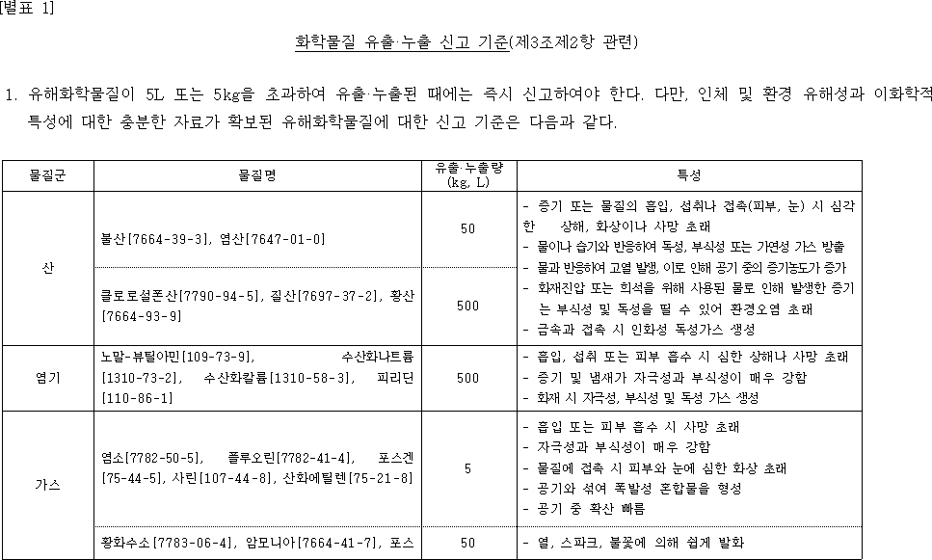
화학사고 발생 신고(법43조)

Slide 77
화학사고 발생 신고(법43조)
화학사고 발생보고(법43조)
화학사고 신고를 받은 기관의 장 → 사고원인∙규모 등을 환경부장관에게 즉시 통보
화학사고 현장대응(법44조)
환경부장관 → 현장수습조정관 현장 파견
지방자치단체장, 지역 긴급구조기관 등은 현장수습조정관의 업무수행 협조 및 협의
1. 화학사고의 대응 관련 조정·지원 2. 화학사고 대응, 영향조사, 피해의 최소화․제거, 복구 등에 필요한 조치 3. 화학사고 대응, 복구 관련 유관기관과의 협조 및 연락 유지 4. 화학사고 원인, 피해규모, 조치 사항 등에 대한 대국민 홍보 및 브리핑 5. 그 밖에 화학사고 수습에 필요한 조치
화학사고 영향조사(법45조)
환경부장관은 화학사고 원인규명 위하여 관계기관과 협의하여 사고영향조사 실시
화학사고원인, 규모, 경과 및 인적∙물적 피해상황, 사고물질의 특성, 오염상황 등
조치명령(법46조), 특별관리지역 지정 등(법47조)
환경부장관은 화학사고 원인유발 사업장에게 피해최소화 및 제거, 복구의 조치명령
사업장은 환경부장관에게 이행계획서 제출 및 조치명령 이행
환경부장관은 필요시 화학사고특별관리지역 지정 및 전담기관 설치∙운영

Slide 78
1-2-6. 기타 실적보고 및 서류 기록·보존

Slide 79
실적보고(법49조)
화학물질 취급자의 실적보고 (법49조)
아래에 해당하는 자는 연간실적보고를 6.30일까지 한국화학물질관리협회에 제출
1. 제18조제1항 단서에 따라 금지물질의 제조·수입·판매 허가를 받아야 하는 자 2. 제19조에 따른 허가물질의 제조·수입·사용 허가를 받아야 하는 자 3. 제20조제1항에 따라 제한물질의 수입허가를 받아야 하는 자 4. 제20조제2항에 따라 유독물질의 수입신고를 하여야 하는 자 5. 제21조제1항에 따라 제한물질·금지물질의 수출승인을 받아야 하는 자 6. 제28조에 따라 유해화학물질의 영업허가를 받아야 하는 자
실적 보고 미이행시 : 개선명령(경고) ~ 영업정지 / 1천만원 이하 과태료

Slide 80
서류기록∙보존과 자료보호(법50조, 52조)
서류의 기록∙보존(법50조)
아래에 해당하는 자는 관련 서류를 5년간 기록∙보존하여야 함
1. 제9조제1항에 따라 화학물질확인을 한 자 2. 제18조제1항 단서에 따라 금지물질의 제조·수입·판매 허가를 받은 자 3. 제19조에 따른 허가물질의 제조·수입·사용 허가를 받은 자 4. 제20조제1항에 따라 제한물질의 수입허가를 받은 자나 제20조제2항에 따라 유독물질의 수입신고를 한 자 5. 제21조제1항에 따라 제한물질·금지물질의 수출승인을 받은 자 6. 제28조 본문에 따라 유해화학물질 영업허가를 받은 자 7. 제40조에 따라 사고대비물질을 취급하는 자
보존해야 할 서류(전산서류를 포함)는 아래와 같음(규칙56조)
1. 화학물질의 성분명세서, 확인증명서 및 제조자∙수출자 또는 수입대행자가 제공하는 화학물질 확인관련 서류 2. 수입신고확인증 등 수입 관련 서류(수입의 경우만 해당)
자료의 보호(법52조)
법에 따라 자료 제출한 자가 자료보호를 요청하면 5년간(1회에 한하여 5년 연장) 보호
다만, 국내외 공개된 자료, 화학물질의 상용명칭 또는 상품명, 사용용도, 취급량, 취급시 주의사항, 사고대응방법, 물리화학적 특성, 유해성, 환경배출량 자료 등은 제외

Slide 81
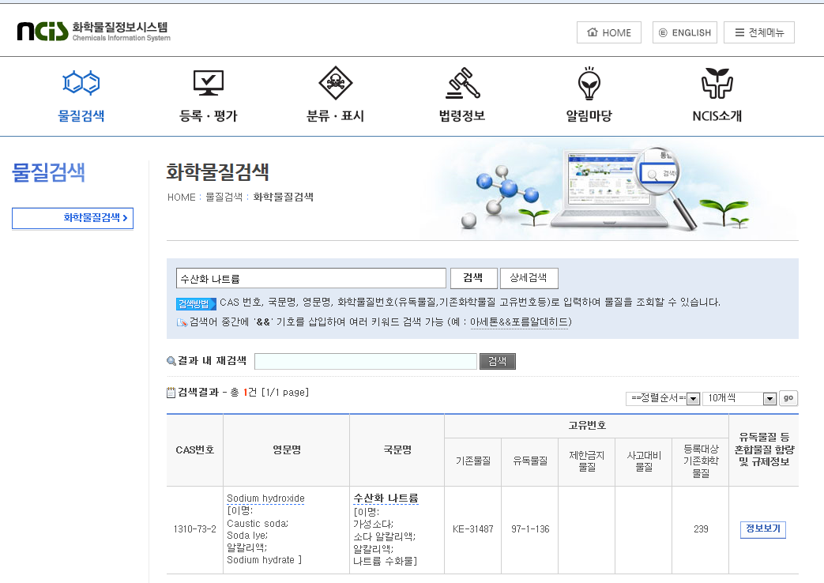
[참고] 유해화학물질 확인 방법
환경부고시 제2016-2호「유독물질, 유독물질 및 제한물질·금지물질의 지정」
화학물질정보시스템(http://icis.me.go.kr/main.do) 에서 검색
유해화학물질에 해당
클릭

Slide 82
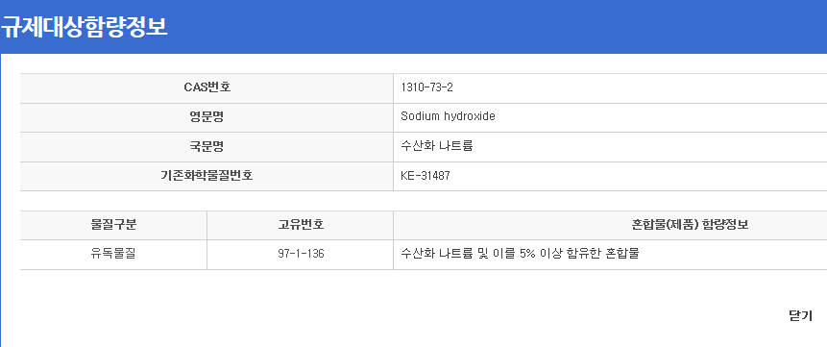
[참고] 유해화학물질 확인 방법
※ 유해화학물질에 해당하는 경우 함량정보 확인

Slide 83
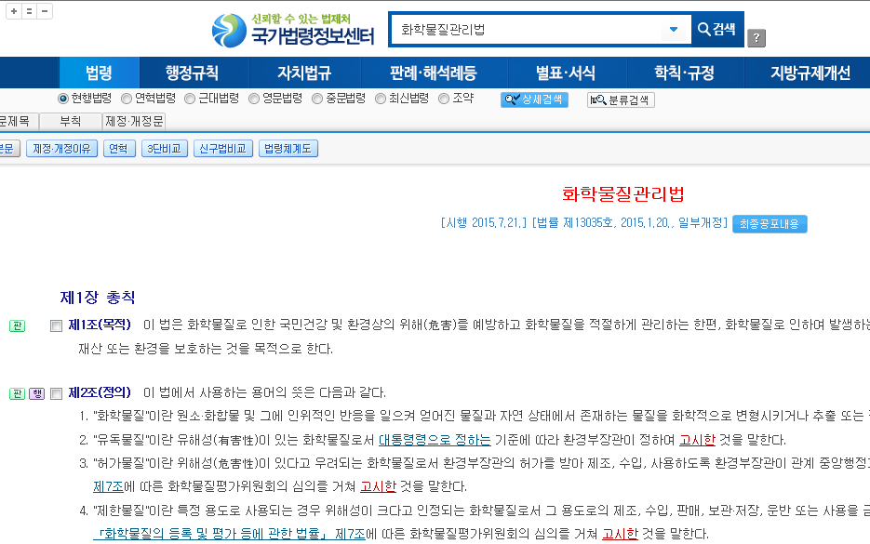
[참고] 법령 검색 방법
국가법령정보센터(http://www.law.go.kr) 에서 검색
‘고시’는 행정규칙 선택 후 검색

Slide 84
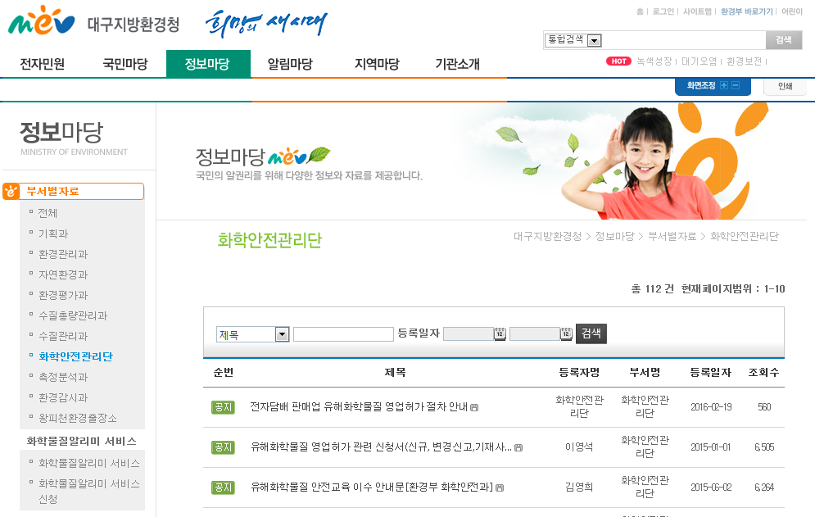
※ 대구지방환경청 홈페이지 자료
대구지방환경(http://www.me.go.kr/daegu)>정보마당>부서별자료> 화학안전관리단

Slide 85
2. 화학물질의 등록 및 평가 등에 관한 법률

Slide 86
화평법 개요
  화평법은 화학물질의 제조와 유해화학물질 함유제품의 생산을 구분
  (화학물질) 등록 → 심사·평가 → 유해화학물질 지정 → 정보 공개 및 공유
기존화학물질
(1톤/년 이상)
등록대상
기존화학물질
고시
유독물질
지정
허가물질 지정
제조 등의
보고
등록
유해성심사
위해성평가
  정보공개 및 공유
제한·금지물질
지정
신규화학물질
(모든)
등록면제
  (화학제품) 위해우려제품 지정 → 제품 위해성평가 → 기준 고시- 사후관리
제품
제품 내 유해화학물질 신고
신고면제
위해우려제품
위해성평가
안전·표시기준
고시
기준위반 : 회수조치
미기준 : 유해성자료제출,
환경부장관 승인 필요

Slide 87
화평법 적용 제외(법3조)
1. 원자력안전법에 따른 방사성물질
2. 약사법에 따른 의약품 및 의약외품
3. 마약류 관리에 관한 법률에 따른 마약류
4. 화장품법에 따른 화장품과 화장품에 사용하는 원료
5. 농약관리법에 따른 농약과 원제(原劑)
6. 비료관리법에 따른 비료
7. 식품위생법에 따른 식품, 식품첨가물, 기구 및 용기ㆍ포장
8. 사료관리법에 따른 사료
9. 총포∙도검∙화약류 등 단속법에 따른 화약류
10. 군수품관리법 및 방위사업법에 따른 군수품(군수품관리법에 따른 통상품(通常品)은 제외한다. 通常品 ↔ 戰備品).
11. 건강기능식품에 관한 법률에 따른 건강기능식품
12. 의료기기법에 따른 의료기기

Slide 88
제조 등의 보고(법8조)
대상
모든 신규화학물질, 연간 1톤 이상 기존화학물질을 제조∙수입∙판매하는 자
위탁하여 제조하는 경우는 위탁자가 보고할 수 있으며, 판매는 사업장에서 제품의 원료로 사용하는 자에게 판매하는 자를 말함(제품을 최종소비자에 직접 판매 시 해당 제외)
국외 제조∙생산자의 경우 국내의 수입자를 대신하여 대리인을 선임하여 보고 가능
보고 제외대상(법8조, 영8조)
기계에 내장되어 수입되는 화학물질
시험운전용으로 기계 또는 장치류와 함께 수입되는 화학물질
특정한 고체 형태로 일정한 기능을 발휘하는 제품에 함유되어 그 사용과정에서 유출되지 아니하는 화학물질
시약 등 과학적 실험, 분석 또는 연구를 위해 제조∙수입되는 화학물질
연구개발용으로 제조∙수입되는 다음 각 목에 해당하는 화학물질
(화학물질 또는 제품∙상품 개발, 공정 개선∙개발, 화학물질의 시범제조 또는 제품∙상품의 시범생산, 화학물질 적용분야 시험)
비분리중간체
기존화학물질로서 위해성이 극히 낮다는 충분한 정보가 알려져 있는 등 환경부장관이
고시한 화학물질

Slide 89
제조 등의 보고(법8조)
보고내용(규칙3조)
화학물질을 제조∙수입∙판매하는 자의 정보(상호, 소재지, 연락처 등)
국외 제조자가 선임한 자의 정보(상호, 소재지, 연락처 등)
화학물질의 정보(명칭, 고유번호 등)
화학물질의 용도 및 용도별 제조∙수입∙판매량 * 용도(시행령 별표1) : 55개 분류체계
위탁 제조자는 수탁자 정보 및 위탁계약서 사본 등 위탁증명서류
국외 제조자가 선임한 자는 국외제조자 선임사실 신고확인증
보고방법 : 매년 6월 30일까지, 관할 지방환경관서에 보고서 제출(규칙3조)
변경보고(영9조, 규칙3조)
보고대상 | 보고기한 | 기타
보고자 정보변경 | 변경사실 발생한 날로부터 1개월 | 상호, 소재지, 연락처 등
용도변경 | 변경사실을 안 날로부터 1개월 | 용도분류체계 내에서 변경
벌칙 : 미보고 또는 거짓으로 보고한 자는 ‘3년 이하 징역 또는 5천만원 이하 벌금’

Slide 90
화학물질 등록(법9~10조)
등록의무자 및 대상물질
모든 신규화학물질 및 연간 1톤 이상 등록대상기존화학물질을 제조∙수입하려는 자
등록대상 기존화학물질 중 위해 우려가 큰 물질로서 환경부장관이 고시하는 물질은 제조∙수입량 연간 1톤 미만이라도 등록
국외 제조∙생산자의 경우 국내의 수입자를 대신하여 대리인을 선임하여 등록 가능
“1톤”→ 등록연도 1.1부터~12.31까지의 제조∙수입 예정량
등록대상 기존화학물질
(지정기준) 국내 유통량, 유해성 또는 위해성, 기타 필요 정보
(고시방법) 3년 마다 환경부장관이 고시(화학물질명, 고유번호, 등록유예기간)
구분 | 1차 | 2차 | 3차
고시시기 | 2015 | 2018 | 2021

Slide 91
화학물질 등록(법9~10조)
등록시기 및 유예기간 (영10조)
(등록시기) 제조∙수입 전에 등록 (등록대상 기존화학물질 - 등록유예기간 동안 등록 없이 제조∙수입 가능)
(유예기간) 등록대상 기존화학물질의 등록유예기간은 고시한 시점으로부터 3년
단, 등록유예기간 만료일 전 2개월 동안 등록신청을 한 경우는 등록유예기간 만료 후 3개월까지로 등록유예기간 연장
등록신청에 관한 경과조치
종전의 「유해법」에 따라 유해성심사를 받은 자는 이 법에 따른 화학물질의 등록 및 유해성심사를 마친 것으로 봄. 다만, 아래와 같이 국립환경과학원에 신고하여야 함
(신고기한) 신규화학물질은 2015.6.30, 등록대상기존화학물질은 고시한 날부터 6개월
(신고사항) 신고서, 유해성심사 결과 통지서, 당해 연도를 포함한 최근 3년간 해당 화학물질의 제조∙수입량, 용도분류체계 상의 용도
(결과통지) 국립환경과학원은 아래 내용의 적정성을 검토하고, 신고기한 종료 후 30일 이내에 결과 통지
해당 화학물질의 제조·수입량 및 용도 2. 종전의 「유해법」에 따라 제출된 자료의 내용

Slide 92
화학물질 등록_제출자료(법14조)
1. 제조 수입자의 명칭, 소재지 및 대표자
  2. 화학물질의 명칭, 분자식·구조식 등 화학물질 식별 정보
  3. 화학물질의 분류 및 표시(시행 규칙 [별표 7] 및 과학원 고시)
4. 물리적·화학적 특성 자료(시행규칙 [별표 1], [별표 4])
5. 화학물질의 유해성 자료(시행규칙 [별표 1], [별표 4])
6. 화학물질의 위해성에 관한 자료(시행규칙 [별표 2])
7. 안전사용을 위한 지침 관련 자료(시행규칙 [별표 3])
8. 용도와 관련한 노출정보 (시행규칙 [별표 8])
9. 등록신청자료의 생략사유 및 증명자료(시행령 제13조 등)

Slide 93
화학물질 등록_제출자료 생략(법14조)
소량 신규화학물질 - 1t＜(2020.1.1부터 0.1t＜)(영13조1항, 시행령 별표3)
분리중간체 (영13조2항)
기타 등록신청 제출자료가 생략되는 경우(영13조3항~7항)
아래의 경우는 물리화학적 특성, 유해성자료 중 해당하는 시험자료의 제출생략 가능
1. 국제적으로 인정되고 있는 구조활성관계예측프로그램으로부터 얻어진 결과를 통해 인간의 건강 및 환경에 대한 유해성을 판단할 수 있는 화학물질(제조∙수입하려는 화학물질의 양이 연간 10톤 미만인 경우만 해당) 2. 국제적으로 검증되어 인정되는 적절한 시험관 내 시험방법으로 얻은 결과로부터 인간의 건강 및 환경에 대한 유해성을 판단할 수 있는 화학물질 3. 구조가 유사한 화학물질로서 인간의 건강 및 환경에 대한 유해성을 판단할 수 있는 화학물질 4. 기술적으로 시험이 불가능한 화학물질 5. 국제적으로 인정되는 시험방법과 동등한 수준의 신뢰성 있는 연구결과로 부터 인간의 건강 및 환경에 대한 유해성을 판단할 수 있는 화학물질
노출 미발생 화학물질(영13조8항) - 등록신청 자료를 통해 판단

Slide 94
화학물질 등록_자료제출 방법(법15조)
공동제출 – 등록대상 기존화학물질의 경우 각자 등록신청자료를 제출하되, 아래의 자료는 공동으로 제출(규칙16조)
1. 화학물질의 분류∙표시 2. 화학물질의 물리적∙화학적 특성 3. 화학물질의 유해성 4. 법 제14조제3항에 따른 시험계획서 5. 등록신청자료를 공동으로 제출하는 자들이 모두 합의할 경우 아래의 자료도 공동제출 가능 위해성(화학물질 전과정에서 취급방법과 노출통제․관리방법을 기술한 노출시나리오 포함) 안전사용을 위한 지침 관련 자료(보호구, 폭발․화재․누출 시 응급조치사항 등)
개별제출 – 아래에 해당하는 경우는 개별제출을 할 수 있음(영14조)
1. 기업의 영업비밀이 공개되어 상당한 상업적 손실을 야기할 것으로 예상되는 경우 2. 공동으로 제출하는 것이 개별적으로 제출하는 것보다 더 많은 비용이 소요되는 경우 3. 그 밖에 대통령령으로 정하는 사유에 해당하는 경우 공동으로 제출하려는 동일한 시험항목에 대한 시험자료가 분류∙표시에 차이가 있는 경우 공동으로 제출하려는 동일한 시험항목에 대한 시험자료의 선택에 대하여 대표자와 의견이 맞지 않는 경우

Slide 95
화학물질 등록_자료제출 방법(법15조)
공동제출 절차와 방법(규칙17조)
협의체구성
대표자 선정
등록준비
대표자 등록신청
개별
등록신청
절차 : 대표자 등록신청 후 개별 등록예정자 각자 구비서류 준비하여 등록신청
대표자 선정방법 :“당사자들 간의 합의에 의해 결정”
대표자의 임무
시험자료 선택∙생산 : 유해성 항목별로 1개의 시험자료 선택∙생산
시험자료 비용 분담 :“당사자간 합의”→“균등분담”(해당 자료제출자수, 제조∙수입량 고려)
1. 제출할 시험자료의 선택․생산에 관한 업무 2. 시험자료 제출비용의 분담에 관한 업무 3. 기타 등록신청자료의 공동 작성 및 제출에 관한 업무
개별제출 절차와 방법(규칙18조)
개별제출 확인서 발급(협회, 처리기간 14일) - 신청서, 개별제출사유 증명서류
등록신청 - 등록신청서, 개별제출 확인서, 등록신청자료 제출

Slide 96
화학물질 등록 면제(법11조)
등록대상제외(법11조)
1. 기계에 내장(內藏)되어 수입되는 화학물질 2. 시험운전용으로 기계 또는 장치류와 함께 수입되는 화학물질 3. 특정한 고체 형태로 일정한 기능을 발휘하는 제품에 함유되어 그 사용 과정에서 유출되지 아니하는 화학물질
등록면제 확인대상(법11조, 영11조)
1. 시약 등 과학적 실험, 분석 또는 연구를 위해 제조·수입되는 화학물질 2. 연구개발용으로 제조·수입되는 다음 각 목에 해당하는 화학물질 가. 화학물질 또는 제품․상품을 개발하기 위한 경우 나. 공정을 개선·개발하기 위한 경우 다. 화학물질의 적용분야를 시험하기 위한 경우 라. 화학물질의 시범제조 또는 제품․상품의 시범생산을 위한 경우 3. 다음 각 목에 해당하는 고분자화합물 가. 수평균분자량이 10,000 이상인 고분자로서 1,000 미만의 분자의 함량이 5% 미만이고, 분자량 500 미만인 분자의 함량이 2% 미만인 고분자화합물 나. 수평균분자량이 1,000 이상에서 10,000미만인 고분자로서 분자량 1,000 미만인 분자의 함량이 25% 미만이고, 분자량이 500 미만인 분자의 함량이 10% 미만인 고분자화합물 4. 표면처리의 대상이 되는 기본물질과 기본물질 표면을 처리하는 물질이 모두 신규화학물질 또는 등록대상기존화학물질에 해당하지 않는 화학적으로 표면 처리된 화학물질 5. 국외로 전량 수출하기 위하여 연간 10톤 이하로 제조하거나 수입하는 화학물질 6. 국외로 전량 수출하기 위한 다른 화학물질을 제조하기 위하여 연간 10톤 이하로 제조하거나 수입하는 화학물질 7. 비분리중간체 8. 분리중간체 중 생성부터 전량사용까지 기술적인 방법에 의해 유출 또는 노출이 차단되어있는 화학물질

Slide 97
화학물질 등록 면제(법11조)
<등록면제 제외 고분자화합물>
1. 양이온성 고분자화합물(다만, 고체상태로만 사용되며, 물에 녹지 않거나 분산되지 않는 고분자화합물의 경우를 제외함) 2. 신규화학물질, 유해화학물질 및 유해성·위해성이 있거나 그러할 우려가 있어 환경부장관이 고시한 화학물질인 단량체가 중량비 2% 초과하여 포함된 수평균분자량이 10,000 미만 고분자화합물
⇒ 등록면제확인의 대상물질과 그 기준은 환경부 장관이 고시
확인신청/처리기간(규칙8조) : 화학물질관리협회/3일(판단 필요한 경우 10일)
판단 필요한 경우 (규칙7조)
1. 국립환경과학원의 검토 2. 현장 방문을 통한 사실 확인
확인신청 시 제출서류
1. 화학물질 등록면제 확인신청서 2. 해당 화학물질의 명칭, 고유번호 및 제조·수입 예정량 3. 등록면제확인 대상 및 그 사유를 증명할 수 있는 자료 4. 연구개발용과 비분리중간체 중 유출∙노출차단 화학물질의 경우 “화학물질의 분류(보유한 경우에 한함), 안전관리계획서, 사후처리계획서 및 이동․이송계획서”

Slide 98
화학물질 정보제공_양도자⇒양수자(법29조)
화학물질안전정보제공 (규칙35~46조)
(정보제공자) 등록된 화학물질 또는 이를 함유한 혼합물을 양도하는 자
(제공받는 자) 사업장에서 제품의 원료로 사용·소비하기 위하여 양수하는 자
(제공시기) 양도하기 전 또는 그와 동시에 제공
단, 「산업안전보건법」에 따른 MSDS를 제공하여야 하는 경우 위해성 정보를 추가 제공
안전정보의 내용
1. 정보제공자 성명 또는 상호, 소재지, 전화번호 2. 상품명, 물질명(총칭명), 등록번호, 고유번호 3. 분류·표시 4. 사용 가능한 용도 또는 사용상의 제한용도 5. 물리·화학적 특성, 인체 및 환경 유해성 정보 | 6. 노출시나리오(요약), 위해성 저감대책 등 위해성정보 7. 유해화학물질이 함유된 경우 함유량 8. 취급방법, 화재 등 비상시 대처방법, 누출 시 방재요령 보호구 폐기방법 등 안전사용 정보 9.관련 법령에 따른 규제정보
변경된 정보제공 (규칙37조)
1. 유해성심사 통지 결과 새로운 물리·화학적 특성 및 유해성 정보가 확인된 경우 2. 위해성평가 통지 결과 새로운 위해성 정보가 확인된 경우 3. 새로운 사용용도가 확인된 경우 4. 새로운 규제정보가 확인된 경우 | → | 정보제공자 / 제공받은자 변경사실을 안 날로 부터 1개월 이내에 정보 제공

Slide 99
화학물질 정보제공_상위자⇒하위자(법29조)
하위사용자 등의 정보제공 (규칙38~39조)
(제공시기) 상대방이 요청한 날로부터 1개월 이내
구성성분·함유량이 영업비밀에 해당한다고 인정되는 사항은 정보에 포함되지 않음
단, 유해화학물질인 경우 제외
정보제공 내용
화학물질 또는 혼합물의 하위사용자 및 판매자 | ⇔ | 보고 및 등록을 이행하고자 하는 해당 화학물질·혼합물의 제조·수입자
1. 하위사용자·판매자 상호 또는 성명 2. 화학물질명(총칭명) 및 상품명 3. 사용량·판매량 (생략가능) 4. 구체적 사용용도 5. 노출정보 6. 안전사용을 위해 조치한 정보 |  | 1. 제조·수입자 상호 또는 성명 2. 화학물질명(총칭명) 및 상품명 3. 제조량·수입량 (생략가능) 4. 사용 가능한 용도 또는 사용상의 제한용도 5. 취급방법, 화재시 대처방법 등 안전사용 정보 6. 물리·화학적 특성, 유해성정보 7. 관련법령에 따른 규제정보
화학물질의 정보제공을 위한 통보 - 국립환경과학원 (법31조)
정보제공, 하위사용자 등의 정보제공이 원활하게 이루어지도록 유해성심사, 위해성평가 결과 새로운 정보가 확인되거나 유해화학물질로 지정·변경되는 경우 등록자 및 유해화학물질 함유제품 신고자에게 통지해야 함

Slide 100
유해화학물질 함유제품 신고(법32조)
신고의무자 및 대상제품 (법32조, 규칙41조)
제품에 함유된 유해화학물질이 중량비 0.1%를 초과하며,
유해화학물질이 연간(매년 1.1~12.31) 1톤을 초과하는 제품의 생산·수입자
위탁하여 생산하는 경우 위탁자가 신고할 수 있음(수탁자정보, 위탁을 증명하는 서류 포함)
화학물질이 사용과정에서 유출되지 아니하고 특정한 고체형태로 일정한 기능을
발휘하는 제품은 제외
함유된 유해화학물질별 연간 누적된 총량이 1톤을 초과한 것으로 확인된 다음 날부터 해당함유제품을 생산수입하기 전까지 신고
연간 누적된 총량을 확인하기 어려운 경우 그 사유와 함께 다음해 4월 30일까지 신고
신고내용 및 방법 (규칙41조) – 생산/수입 전에 지방환경관서에 신고(7일 이내 확인증 발급)
1. 신고자 정보(상호,소재지,연락처) 2. 국외생산자가 선임한 자의 정보 3. 함유된 유해화학물질 명칭 (확인된 불순물, 부산물 포함) | 4. 함유된 유해화학물질에 대한 알려진 분류 및 유해성정보 5. 제품 내 유해화학물질의 용도(기능) 6. 제품에 관한 정보(제품명, 유해화학물질 함량, 사용설명서 등) 7. 제품의 용도
신고면제확인신청 (규칙42조) – 제출처 : 협회
(처리기간) 신청서를 제출 받은 날 부터 7일 이내에 신고확인증 발급(판단이 필요한 경우10일)
제품을 통상적 용법으로 사용할 경우 인간 또는 환경에 대한 노출을 차단할 수 있는 화학물질 ※ 노출을 차단 할 수 있는 경우 : 제품 내 유해화학물질이 인체에 직접적으로 접촉이 이루어지지 않고, 환경으로 새어 나오지 않도록 한 경우 2. 해당 제품의 용도로 이미 등록한 화학물질

Slide 101
유해화학물질 함유제품_위해성 평가(법33~34조)
위해우려제품의 정의 (법2조)
다음의 화학제품 중 국민의 건강이나 환경에 위해성이 있다고 우려되어 고시한 제품
- 세정제, 방향제, 접착제, 광택제, 탈취제, 합성세제, 표백제., 섬유유연제 등 생활용으로 사용하는 제품
- 방충제 , 소독제, 방부제 등 사람과 동물을 제외한 유해한 생물을 죽이거나 활동을 방해·저해 하는데 사용하는 제품
<위해우려제품 중 위해성평가 대상 제품>
1. 국제기구 또는 외국 정부가 사람의 건강이나 환경에 대해 위해 우려가 있다고 유해화학물질 함유 제품의 생산·수입·사용 등을 규제하고 있는 제품 2. 국내외 연구·검사기관에서 사람의 건강이나 환경에 대한 위해 우려가 있는 화학물질이 검출된 제품 3. 소비자 단체, 비영리 민간단체에서 요청하고 사람의 건강이나 환경에 위해 우려가 있다고 인정한 제품 4. 안전·표시 기준이 정해지지 않은 제품 5. 기타 사람의 건강이나 환경에 대한 위해 우려가 있다고 인정한 제품
제품의 안전·표시 기준 (법34조)
제품의 위해성평가가 완료된 경우 생산·수입되는 위해우려제품의 품목별로 위해성 등에 관한 안전·표시기준을 정하여 환경부 장관이 고시
제품에 사용 할 수 없는 유해화학물질을 지정하거나 제품 내 유해화학물질의 함유량, 용출량, 또는 발산량 등에 관하여 필요한 기준을 정하여 환경부 장관이 고시
용기 또는 포장으로 인한 위해성이 우려되는 경우 그 용기 또는 포장에 관한 안전기준 포함

Slide 102
유해화학물질 함유 제품 정보제공 및 관리(법35~37조)
유해화학물질 함유 제품의 정보제공 (법35조/규칙45,46조)
(정보제공자) 유해화학물질이 함유된 제품을 양도하는 자
(제공 받은 자) 양수하는 자 또는 정보제공을 요청한 소비자
(제공시기) 제품을 양도하기 전 또는 그 동시에 제공
구성성분·함유량이 영업비밀에 해당한다고 인정되는 사항은 정보에 포함되지 않음
단, 유해화학물질인경우 제외
소비자가 정보제공을 요청하는 경우 요청하는 날로부터 45일 이내 무상으로 제공
정보제공 내용
1. 제품명 2. 함유된 유해화학물질의 명칭 및 함량 3. 사용 가능한 용도 또는 사용상의 제한용도 | 4. 올바른 사용방법 및 사용 조건 5. 노출시 대처방법 등 취급시 주의사항
안전·표시기준에 대한 사항 (법36,37조)
위해우려제품의 안전·표시기준에 적합하지 않은 제품을 판매·증여 하거나 판매·증여를 목적으로 수입·진열·보관·저장 금지
안전·표시기준이 고시되지 않은 위해우려제품의 생산·수입자는 제품 내 함유된
화학물질에 대한 등록신청자료를 국립환경과학원장에 제출하여 승인을 받아야 함
안전·표시기준이 고시되지 않은 위해우려제품을 판매·증여함으로써 사람의 건강이나 환경에 피해를 초래할 수 있다고 인정하는 경우 제품의 회수, 판매금지,폐기 등 필요한 조치를 명할 수 있음

Slide 103
국외 제조·생산자가 선임한 자(법38조)
자격요건(규칙49조)
대한민국 국민 대한민국 안에 주소(법인인 경우에는 영업소)를 가진 자
선임 및 해임(규칙49조)
선임된 자는 선임 또는 해임사실을 지방환경관서, 국립환경과학원, 협회에 신고
(지방환경관서, 국립환경과학원, 협회) 신고를 받은 날부터 7일 이내에 확인증 발급
(국외제조·생산자) 수입자에게 선임자의 신고확인증 사본과 업무수행결과 통지
선임된 자의 정보(상호, 대표자, 사업자번호, 법인등록번호, 소재지) 자격요건을 증명할 수 있는 자료 국외제조․생산자의 정보(상호, 제조국가, 소재지, 담당자 등) 선임 또는 해임 여부를 확인할 수 있는 자료(계약서 사본)
선임된 자의 업무(영21조)
제8조에 따른 제조·수입 등의 보고 제10조제3항에 따른 등록신청 제32조에 따른 신고 제8조제3항에 따른 변경보고 제11조제2항에 따른 등록면제확인 신청 제12조에 따른 변경등록, 변경신고 제15조제1항 단서에 따른 개별제출확인 제16조제2항에 따른 화학물질 등록여부 문의 | 9. 제17조제2항에 따른 척추동물사용부동의 확인 10. 제29조에 따른 화학물질 정보제공 11. 제30조제2항에 따른 정보제공 12. 제32조3항에 따른 신고면제확인 신청 13. 제35조에 따른 제품 내 함유된 유해화학물질 정보제공 14. 제36조제2항에 따른 안전기준표시기준이 고시되니 아니한 위해우려제품 생산수입승인을 위한 자료제출 15. 제45조에 따른 자료보호의 신청

Slide 104
서류 기록·보존과 자료보호(법50조,법52조)
서류의 기록∙보존(법50조)
아래에 해당하는 자는 관련 서류를 5년간 기록∙보존하여야 함
1. 제9조제1항에 따라 화학물질확인을 한 자 2. 제18조제1항 단서에 따라 금지물질의 제조·수입·판매 허가를 받은 자 3. 제19조에 따른 허가물질의 제조·수입·사용 허가를 받은 자 4. 제20조제1항에 따라 제한물질의 수입허가를 받은 자나 제20조제2항에 따라 유독물질의 수입신고를 한 자 5. 제21조제1항에 따라 제한물질·금지물질의 수출승인을 받은 자 6. 제28조 본문에 따라 유해화학물질 영업허가를 받은 자 7. 제40조에 따라 사고대비물질을 취급하는 자
보존해야 할 서류(전산서류를 포함)는 아래와 같음(규칙56조)
1. 화학물질의 성분명세서, 확인증명서 및 제조자∙수출자 또는 수입대행자가 제공하는 화학물질 확인관련 서류 2. 수입신고확인증 등 수입 관련 서류(수입의 경우만 해당)
자료의 보호(법52조)
법에 따라 자료 제출한 자가 자료보호를 요청하면 5년간(1회에 한하여 5년 연장) 보호
다만, 국내외 공개된 자료, 화학물질의 상용명칭 또는 상품명, 사용용도, 취급량, 취급시 주의사항, 사고대응방법, 물리화학적 특성, 유해성, 환경배출량 자료 등은 제외

Slide 105
3. 환경오염피해 배상책임 및 구제에 관한 법률

Slide 106
환경오염피해구제법 제정
주요경과
‘89, ‘97, ‘00 : 3차례 의원 입법 추진, 산업계 반대 등으로 법안 폐기 ‘12.12 : 제18대 대통령 대선공약 및 국정과제 채택(‘13.5) ‘14.12.31 : 「환경오염피해 배상책임 및 구제에 관한 법률」 제정ㆍ공포 ‘15.7.31 : 하위법령(안) 입법예고(‘15.7.31 ~ 9.9 ) ‘15.11.13 : 하위법령(안) 규제심사 완료 ‘15.12 : 하위법령(안) 제정ㆍ공포 법 시행 : ‘16.1.1, 환경책임보험 가입 : ‘16.7.1 시행
주요내용
기업은 환경책임보험에 가입하여 환경오염피해 발생 시 보험을 통해 피해자에게 배상, 원인 불명 등의 피해를 입은 국민은 구제급여를 통해 신속 구제 배상책임한도 : 사업자 배상책음을 2천억원 이내로 제한 보험 의무가입 대상 : 화관법상 위해관리계획서 제출대상 중 유해화학물질 취급시설 등 구제급여 지급 : 의료비, 요양생활수당, 장의비, 유족보상비, 재산피해보상비 등
-
-

Slide 107
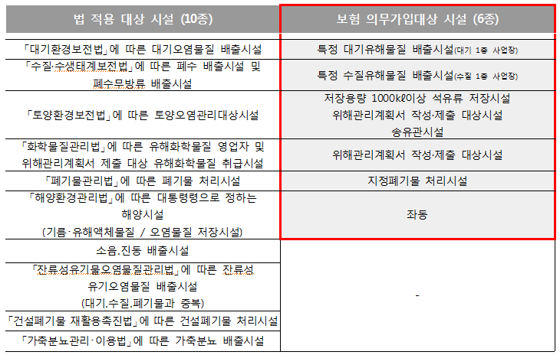
법적용 및 보험가입 대상(법3조,법17조)

Slide 108
보험가입
가입기한 : 2016.6.30까지
배상책임한도 및 보장금액
구분 | 가군 (고위험군) | 나군 (중위험군) |  | 다군 (저위험군)
 |  | 대중기업 | 소기업 | 대중기업 | 소기업
배상책임한도 | 2천억원 | 1천억원 |  | 5백억원
보장금액 | 3백억원 | 1백억원 | 80억원 | 50억원 | 30억원
비고 1. 배상책임한도는 사업장 단위로 적용, 1개의 사업장에 2개 이상 시설이 있는 경우 그 중 최고금액 적용
2. 가군의 시설 중 「중소기업기본법」제2조에 따른 중소기업은 나군으로 분류
3. 나군의 시설 중 「중소기업기본법」제2조에 따른 소기업은 다군으로 분류
환경책임보험 관련 문의 : (사)보험개발원 정책보험팀(02-368-4000)
미가입시 6개월 이내의 영업정지, 1년 이하의 징역 또는 1천만원 이하 벌금

Slide 109
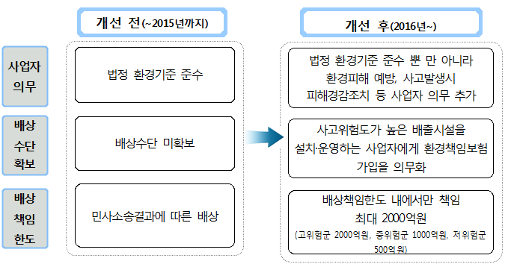
개선내용
사업자 : 지속가능한 경영여건 확보

Slide 110
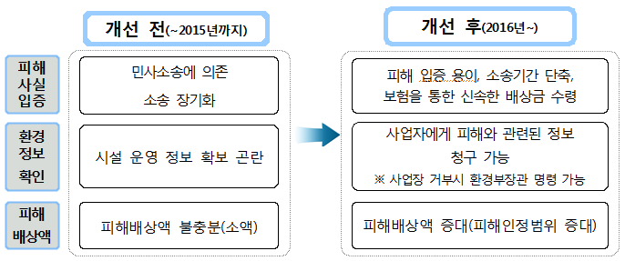
개선내용
피해자 : 피해입증과 문제해결 용이

Slide 111
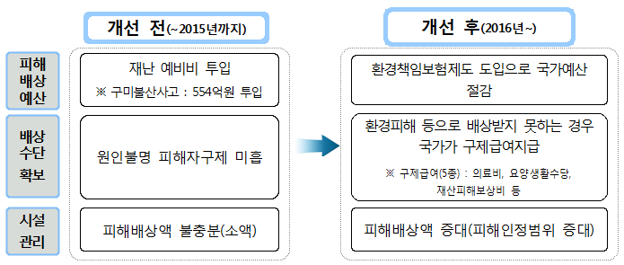
개선내용
국가 : 국가예산 절감 및 피해구제 사각지대 해소

Slide 112
환경오염사고 발생신고(법8조)
사업자의 신고 의무
① 시설에서 환경오염 사고가 발생한 경우 해당 시설의 사업자는 즉시 지방환경관서, 특별시·광역시·특별자치시·도·특별자치도 또는 시·군·자치구 등 관계 행정기관에 신고하여야 한다.
② 사업자는 시설의 환경오염에 관한 정보를 관계 지역 안의 상시 근무자, 거주자에게 신속하게 제공 (공유를 포함한다)하고, 피해방지에 필요한 응급조치를 하여야 한다.
③ 사업자는 환경부령으로 정하는 바에 따라 환경오염 사고의 발생 개요와 결과 등을 기록·보존하여야 한다.
④ 환경부장관 또는 지방자치단체의 장은 환경오염 사고의 중대성·시급성이 인정되는 경우에는 해당 시설의 운영 중단을 명할 수 있다.

Slide 113

감사합니다

